Slide 1
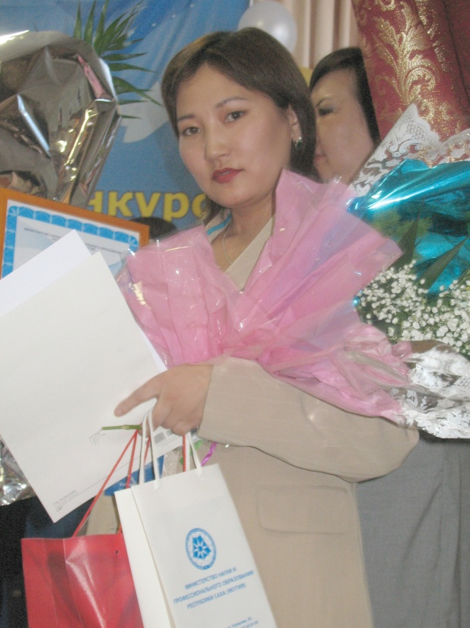
БОРИСОВА НЮРГУЯНА АЛЕКСАНДРОВНА
ПРЕПОДАВАТЕЛЬ ГБПОУ РС(Я) «ЯКУТСКИЙ СЕЛЬСКОХОЗЯЙСТВЕННЫЙ ТЕХНИКУМ»
ТЮНГЮЛЮНСКИЙ ФИЛИАЛ
Дата рождения: 5 февраля 1975 г.
Образование: среднее специальное Якутский медицинский колледж, Фельдшер, 1995 г., высшее, ЯГУ ФЛФ РО, преподаватель русского языка и литературы,2001 г.
Дополнительное образование по программе переподготовки: РЦДО ИПКРО 2007 г. преподаватель информатики.
Стаж педагогической работы:18 лет
Стаж работы в данном ОУ: 16 лет
Место работы: c 2003 г. мастер, преподаватель Тюнгюлюнского филиала ГБПОУ РС (Я) «Якутский сельскохозяйственный техникум»
Имеющаяся квалификационная категория: высшая. срок ее действия до 20 апреля 2016г. Приказ № 07-05/151 Министерство науки и профессионального образования Республики Саха (Якутия) от 19 апреля 2011 года. (Ps:Находилась по уходу за детьми 2011 и 2015 года рождения).
Заявленная квалификационная категория: установление первой квалификационной категории
Общественная работа: депутат IV созыва МО «Тюнгюлюнский наслег», президент ОО «Сахалыы танас», член женской организации «Матери России», член ОО «Трезвая Якутия», руководитель женской организации Тюнгюлюнкого наслега «Сандаара».

Slide 4
РЕЗУЛЬТАТЫ ПОВЫШЕНИЯ КВАЛИФИКАЦИИ ПО ПРОФИЛЮ ПЕДАГОГИЧЕСКОЙ ДЕЯТЕЛЬНОСТИ
№ | Название курса | Место прохождения | Год прохождения
1. | Значение русского языка в укрепление российской государственности. Обьем 18 ч. | г.Москва. Московский государственный университет технологий и управления имени К.Г. Разумовского (ПКУ) | 23.07.2018
2. | Реализация образовательных программ среднего общего образования в пределах освоения образовательных программ среднего профессионального образования. Объем 36 ч. | г. Якутск. Государственное автономное учреждение дополнительногопрофессионального образования РС(Я) Институт развития профессионального образования | 8 февраля 2019 г.
3 | Курс переподготовки по профессии «Портной» III разряд | Автономное учреждение дополнительного образования РС(Я) Чурапчинский учебный Центр «Арчы» | 22 сентября 2015 г.
4. | Курсы специальность «Янтарный старатель». Объём 6 ч. | г. Калининград. Калининградский янтарный комбинат | 12.01.2017 г.
5. | Семинар «Технология первичной профилактики употребления психоактивных веществ» в рамках акции «Трезвый десант» | с. Тюнгюлю. Организатор Управление РС(Я) по лицензированию и осуществлению лицензионного контроля за розничной продажей алкогольной продукции Региональное общественное движение «Якутия против алкоголизма» | 14 апреля 2017 г.
6. | Семинар «Ыhыах танаhа, симэ5э» | п. Нижний Бестях. Центр народного творчества «Дом олонхо» | 2014 г.
7. | Конкурс традиций народа саха «Лучший традиционный якутский костюм» | г. Якутск. Местность Ус хатын. Организатор конкурса-ГБПОУ РС(Я) «ЯСХТ» | 15 июня 2018 г.

Slide 5
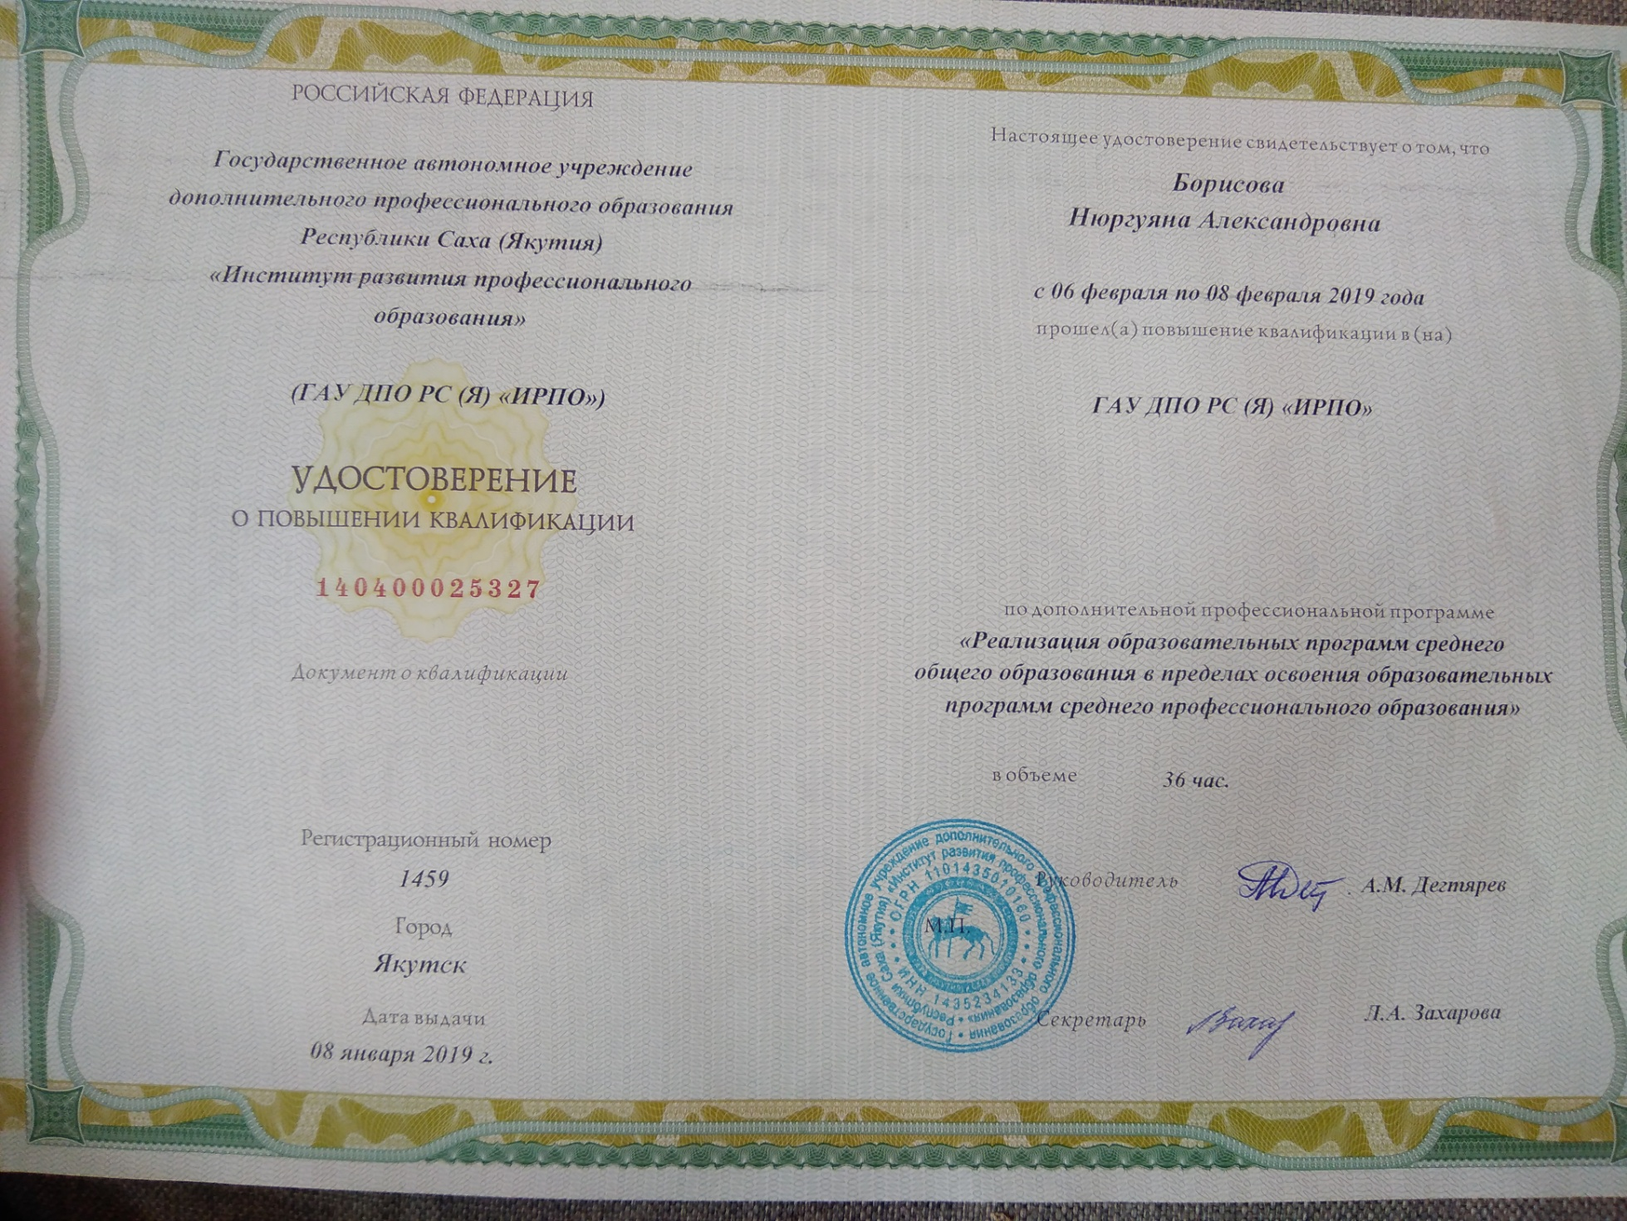
РЕЗУЛЬТАТЫ ПОВЫШЕНИЯ КВАЛИФИКАЦИИ ПО ПРОФИЛЮ ПЕДАГОГИЧЕСКОЙ ДЕЯТЕЛЬНОСТИ

Slide 6
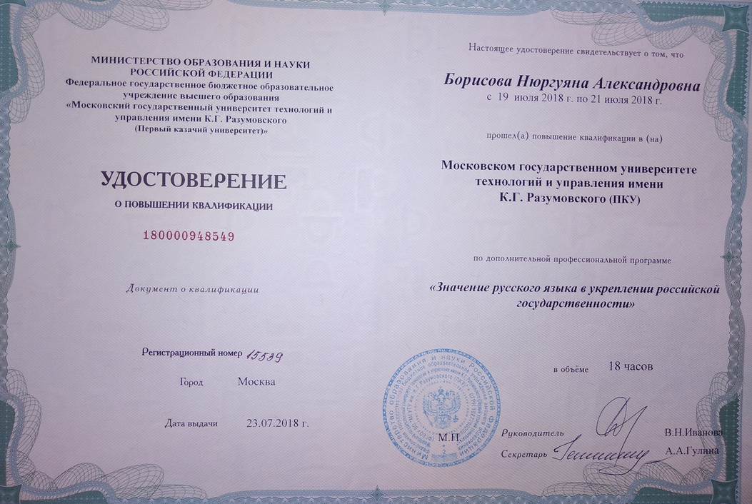
РЕЗУЛЬТАТЫ ПОВЫШЕНИЯ КВАЛИФИКАЦИИ ПО ПРОФИЛЮ ПЕДАГОГИЧЕСКОЙ ДЕЯТЕЛЬНОСТИ

Slide 7
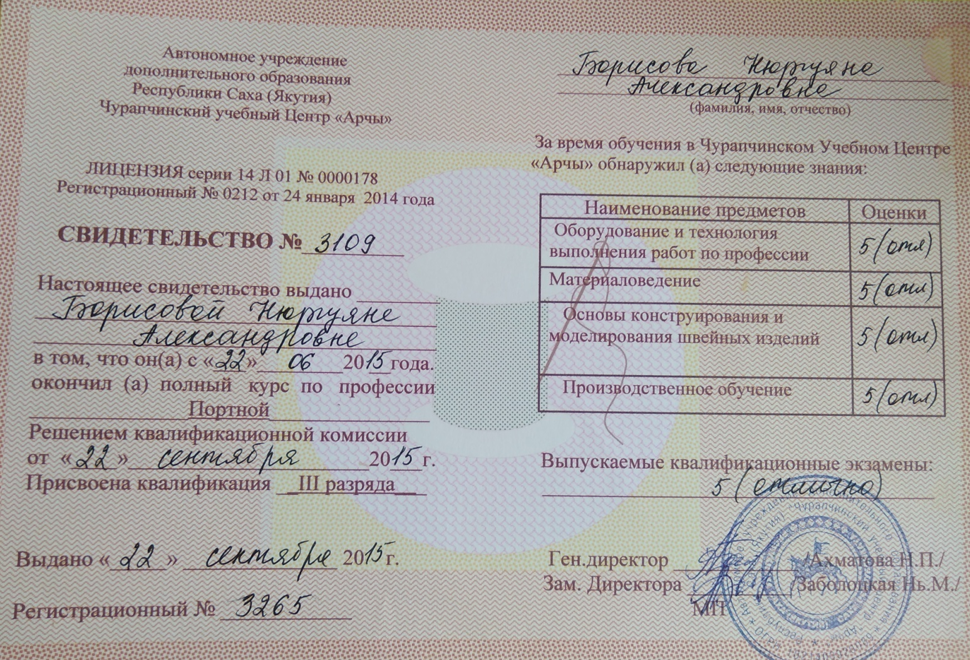
РЕЗУЛЬТАТЫ ПОВЫШЕНИЯ КВАЛИФИКАЦИИ ПО ПРОФИЛЮ ПЕДАГОГИЧЕСКОЙ ДЕЯТЕЛЬНОСТИ

Slide 8
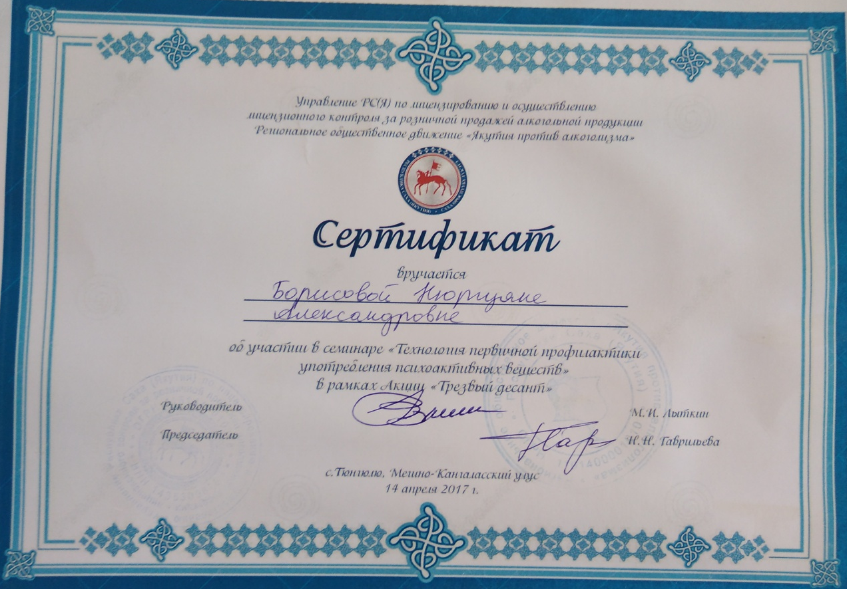
РЕЗУЛЬТАТЫ ПОВЫШЕНИЯ КВАЛИФИКАЦИИ ПО ПРОФИЛЮ ПЕДАГОГИЧЕСКОЙ ДЕЯТЕЛЬНОСТИ

Slide 9
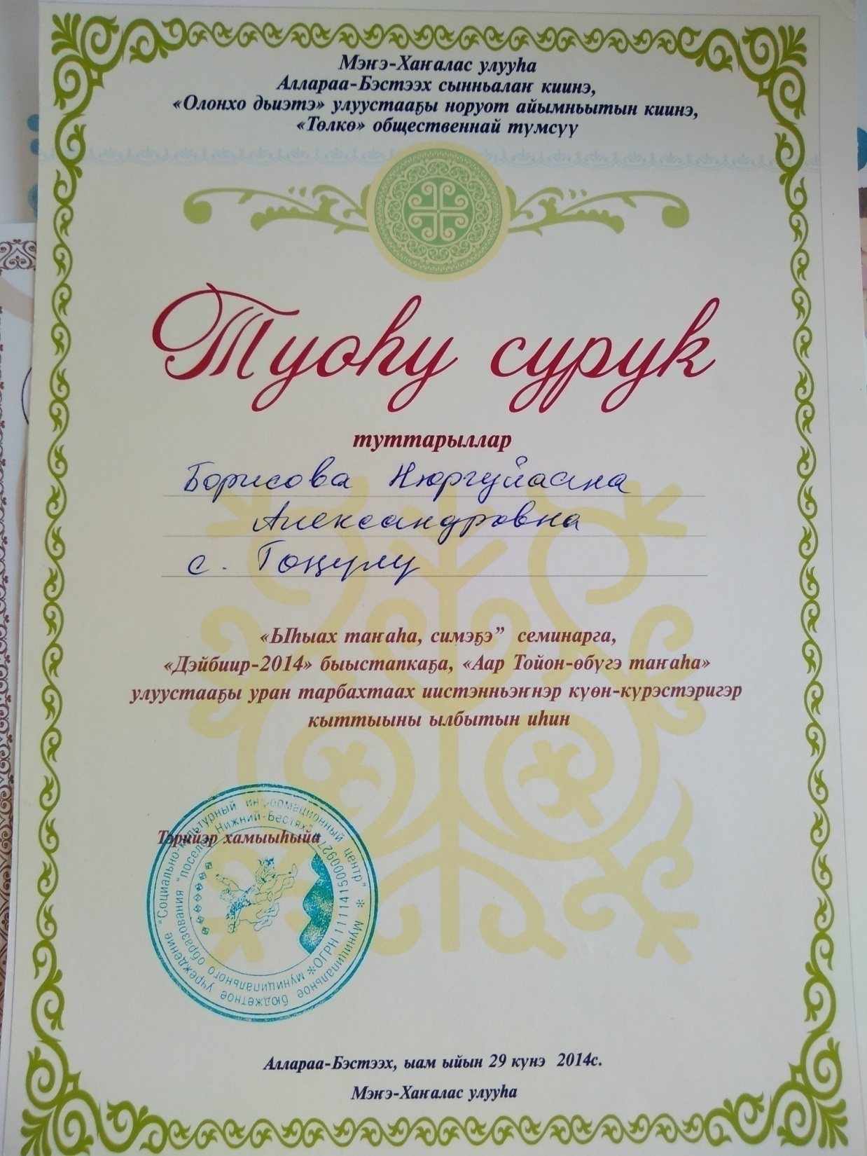

Slide 10
РЕЗУЛЬТАТЫ УЧЕБНОЙ ДЕЯТЕЛЬНОСТИ ПО ИТОГАМ МОНИТОРИНГА ПОО
Наименование предмета | Профессия | УЧЕБНЫЕ ГОДЫ
 |  | 2014-2015 |  |  |  |  | 2016-2017 |  |  |  |  | 2017-2018 |  |  |  |  | 2018-2019 (1 семестр)
 |  | Контингент | Кол-во аттестованных | % успев | % кач | Ср. балл | Контингент | Кол-во аттестованных | % успев | % кач | Ср. балл | Контингент | Кол-во аттестованных | % успев | % кач | Ср. балл | Контингент | Кол-во аттестованных | % успев | % кач | Ср. балл
ОДБ.03 История | 35.01.13 «Тракторист-машинист сельскохозяйственного производства» 2 курс | 20 | 20 | 100 | 60 | 3,8
ОП.8 Национальная культура народов саха | «Повар», 10 мес. |  |  |  |  |  | 20 | 19 | 100 | 73,6 | 4,2
ОДБ.11 Основы инновационного предпринимательства | 110800.03 Электромонтер по ремонту и обслуживанию электрооборудования в сельскохозяйственном производстве |  |  |  |  |  | 10 | 9 | 100 | 80 | 4,1
ОДБ. 01 Русский язык | 35.01.13 «Тракторист-машинист сельскохозяйственного производства» 1 курс |  |  |  |  |  | 26 | 26 | 100 | 84,6 | 4,2
ОДБ.03 История | 35.01.13 «Тракторист-машинист сельскохозяйственного производства» 1 курс |  |  |  |  |  |  |  |  |  |  | 22 | 24 | 100 | 87,5 | 4,2
ОДБ. 01 Русский язык | 35.01.13 «Тракторист-машинист сельскохозяйственного производства» 2 курс |  |  |  |  |  |  |  |  |  |  | 22 | 24 | 100 | 70,8 | 4,1
ОДБ.04 Обществознание | 35.01.13 «Тракторист-машинист сельскохозяйственного производства» 2 курс |  |  |  |  |  |  |  |  |  |  | 19 | 19 | 100 | 94 | 4,3
Продолжение таблицы в следующем слайде

Slide 11
РЕЗУЛЬТАТЫ УЧЕБНОЙ ДЕЯТЕЛЬНОСТИ ПО ИТОГАМ МОНИТОРИНГА ПОО
Наименование предмета | Профессия | УЧЕБНЫЕ ГОДЫ
 |  | 2014-2015 |  |  |  |  | 2016-2017 |  |  |  |  | 2017-2018 |  |  |  |  | 2018-2019 (1 семестр)
 |  | Контингент | Кол-во аттестованных | % успев | % кач | Ср. балл | Контингент | Кол-во аттестованных | % успев | % кач | Ср. балл | Контингент | Кол-во аттестованных | % успев | % кач | Ср. балл | Контингент | Кол-во аттестованных | % успев | % кач | Ср. балл
ОДБ.03 История | 35.01.13 «Тракторист-машинист сельскохозяйственного производства» 2 курс |  |  |  |  |  |  |  |  |  |  | 19 | 19 | 100 | 89 | 4,3
ОДБ.07 Культура народов РС (Я) | 35.01.13 «Тракторист-машинист сельскохозяйственного производства» 2 курс |  |  |  |  |  |  |  |  |  |  | 19 | 19 | 100 | 84 | 4,4
ОДБ.01 Русский язык и литература | 35.01.13 «Тракторист-машинист сельскохозяйственного производства» 2 курс |  |  |  |  |  |  |  |  |  |  | 19 | 19 | 100 | 78,9 | 4,1
ОУД 01 Русский язык | 36.01.01.Мастер животноводства |  |  |  |  |  |  |  |  |  |  |  |  |  |  |  | 27 | 26 | 100 | 92,3 | 4,1
ОДБ.01 Русский язык и литература | 35.01.13 «Тракторист-машинист сельскохозяйственного производства» 2 курс |  |  |  |  |  |  |  |  |  |  |  |  |  |  |  | 22 | 21 | 100 | 85,4 | 4,0
ОДБ.04 Обществознание | 36.01.01.Мастер животноводства |  |  |  |  |  |  |  |  |  |  |  |  |  |  |  | 27 | 26 | 100 | 92,3 | 4,3
ОП.06 Язык саха | 110800.03 Электромонтер по ремонту и обслуживанию электрооборудования в сельскохозяйственном производстве |  |  |  |  |  |  |  |  |  |  |  |  |  |  |  | 23 | 23 | 100 | 78,2 | 4,2
ОДБ.03 История | 36.01.01.Мастер животноводства |  |  |  |  |  |  |  |  |  |  |  |  |  |  |  | 27 | 26 | 100 | 84.6 | 4,1
Литература | 36.01.01.Мастер животноводства |  |  |  |  |  |  |  |  |  |  |  |  |  |  |  | 27 | 26 | 100 | 92,3 | 4,1
Продолжение таблицы в следующем слайде

Slide 12
РЕЗУЛЬТАТЫ УЧАСТИЯ ОБУЧАЮЩИХСЯ В ВЫСТАВКАХ, КОНКУРСАХ, ОЛИМПИАДАХ, КОНФЕРЕНЦИЯХ, СОРЕВНОВАНИЯХ (ПО ПРЕПОДАВАЕМЫМ ПРОФЕССИОНАЛЬНЫМ МОДУЛЯМ, МЕЖДИСЦИПЛИНАРНЫМ КУРСАМ, ДИСЦИПЛИНАМ)
2017г. Винокуров Семен, участник НПК «Шаг в будущую профессию», по теме: «Переработка пластика в домашних условиях», диплом 3 степени;
2017г. Винокуров Семен, участник республиканской НПК «Шаг в будущую профессию», сертификат участника;
2017г. Борисов Тимофей, победитель республиканского конкурса генеалогических исследований «моя родословная», посвященного Международному дню архивов «Меня будут помнить столько же поколений, сколько поколений буду помнить я»
2018г. Борисов Тимофей, Винокуров Семен, участник НПК «Шаг в будущую профессию», по теме: «Производство полимер-песчаной тротуарной плитки путем переработки пластиковых отходов», сертификат участника;
2018г. Борисов Тимофей, Винокуров Семен, участники республиканской НПК «Шаг в будущую профессию», по теме: «Производство полимер-песчаной тротуарной плитки путем переработки пластиковых отходов», сертификат участника.
2018г. Габышева Дария, дипломант 2 степени республиканской НПК «Шаг в будущую профессию» по теме «Кролиководческая деятельность – одна из направлений сельского хозяйства прибыльного бизнеса»

Slide 13
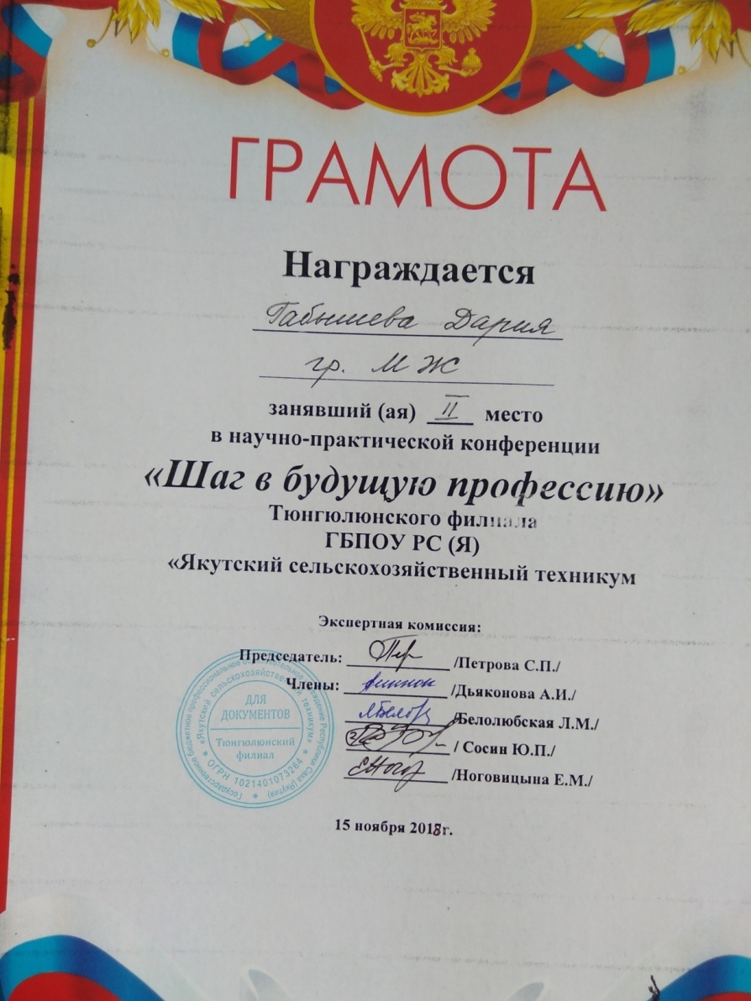
РЕЗУЛЬТАТЫ УЧАСТИЯ ОБУЧАЮЩИХСЯ В ВЫСТАВКАХ, КОНКУРСАХ, ОЛИМПИАДАХ, КОНФЕРЕНЦИЯХ, СОРЕВНОВАНИЯХ (ПО ПРЕПОДАВАЕМЫМ ПРОФЕССИОНАЛЬНЫМ МОДУЛЯМ, МЕЖДИСЦИПЛИНАРНЫМ КУРСАМ, ДИСЦИПЛИНАМ)

Slide 15
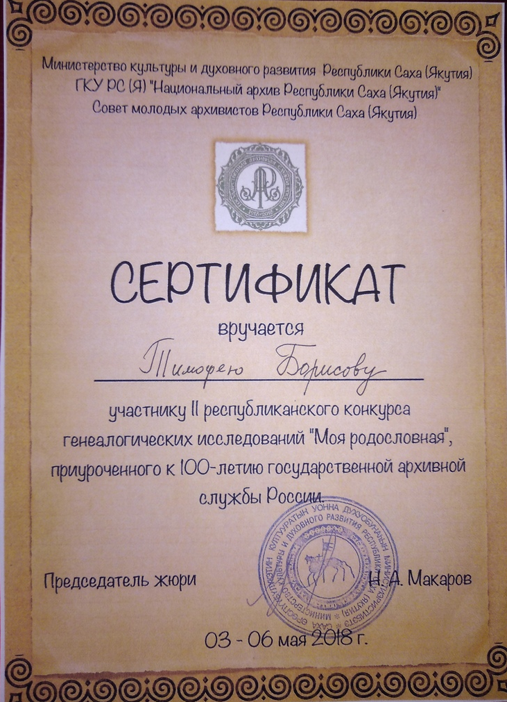
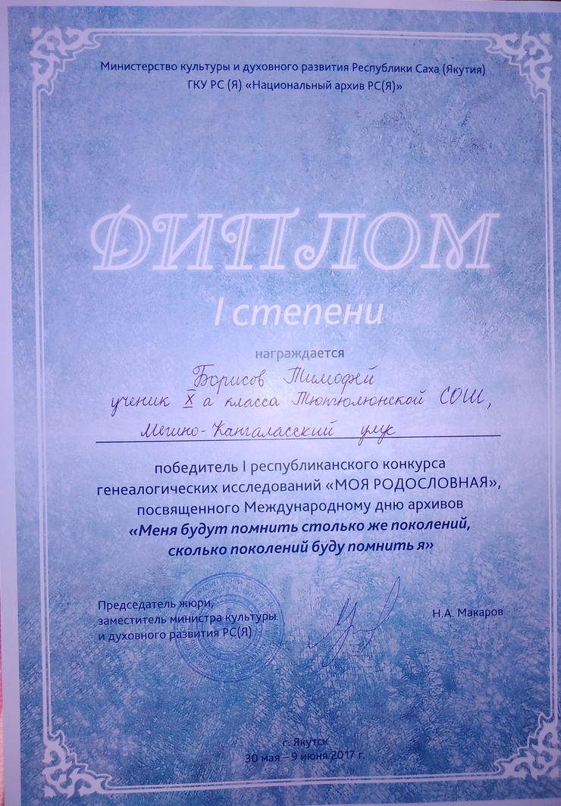
РЕЗУЛЬТАТЫ УЧАСТИЯ ОБУЧАЮЩИХСЯ В ВЫСТАВКАХ, КОНКУРСАХ, ОЛИМПИАДАХ, КОНФЕРЕНЦИЯХ, СОРЕВНОВАНИЯХ (ПО ПРЕПОДАВАЕМЫМ ПРОФЕССИОНАЛЬНЫМ МОДУЛЯМ, МЕЖДИСЦИПЛИНАРНЫМ КУРСАМ, ДИСЦИПЛИНАМ)

Slide 16
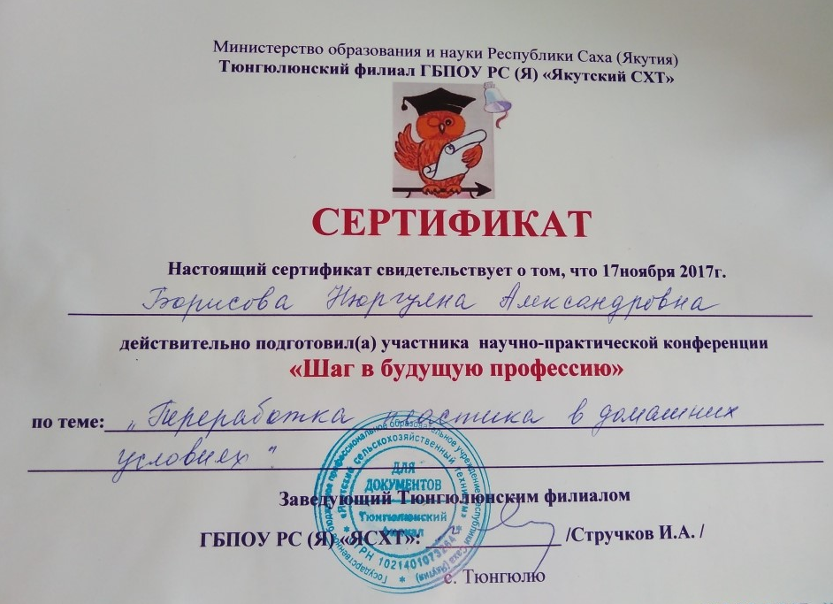
РЕЗУЛЬТАТЫ УЧАСТИЯ ОБУЧАЮЩИХСЯ В ВЫСТАВКАХ, КОНКУРСАХ, ОЛИМПИАДАХ, КОНФЕРЕНЦИЯХ, СОРЕВНОВАНИЯХ (ПО ПРЕПОДАВАЕМЫМ ПРОФЕССИОНАЛЬНЫМ МОДУЛЯМ, МЕЖДИСЦИПЛИНАРНЫМ КУРСАМ, ДИСЦИПЛИНАМ)

Slide 17
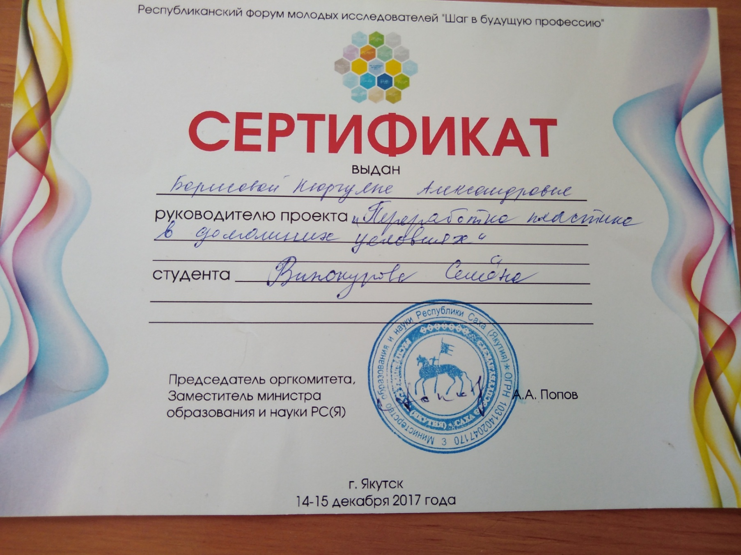
РЕЗУЛЬТАТЫ УЧАСТИЯ ОБУЧАЮЩИХСЯ В ВЫСТАВКАХ, КОНКУРСАХ, ОЛИМПИАДАХ, КОНФЕРЕНЦИЯХ, СОРЕВНОВАНИЯХ (ПО ПРЕПОДАВАЕМЫМ ПРОФЕССИОНАЛЬНЫМ МОДУЛЯМ, МЕЖДИСЦИПЛИНАРНЫМ КУРСАМ, ДИСЦИПЛИНАМ)

Slide 18
РЕЗУЛЬТАТЫ ИСПОЛЬЗОВАНИЯ НОВЫХ ОБРАЗОВАТЕЛЬНЫХ ТЕХНОЛОГИЙ
Результатами применения новых образовательных технологий являются:
Заполнение и ведение журнала в системе «Сетевой город»;
Создание персонального сайта в Сети образовательных сайтов «Учительский сайт» проекта «Инфоурок»;
Контроль знаний студентов с помощью ПК;
Электронно-образовательные ресурсы: Инфоурок, Мультиурок, Конспекты-уроков.рф, tak-to-ENT.net, Урок.рф, «Лань» электронная библиотека
Проведение мастер-классов по IT технологиям (компьютерная грамотность, создание мобильных приложений, работа в сети Интернет, работа с лазерным аппаратом)
Информационно-коммуникационные технологии: конструктор сайтов: DGIMDO,
Владение программой для создания мобильных приложений, игр Сonstruсt2, электронные учебники, электронные тесты, графические редакторы Microsoft Office, Abode Photoshop, мультимедийный проектор, компьютер, графический планшет, умение работать с лазерным оборудованием (Проект TRAFARET_SAKHA)
Создание сайтов лицея, библиотеки наслега Тюнгюлю, сайта летнего лагеря школьников села Норогана, портфолио работников центра «Олимпионик»

Slide 19
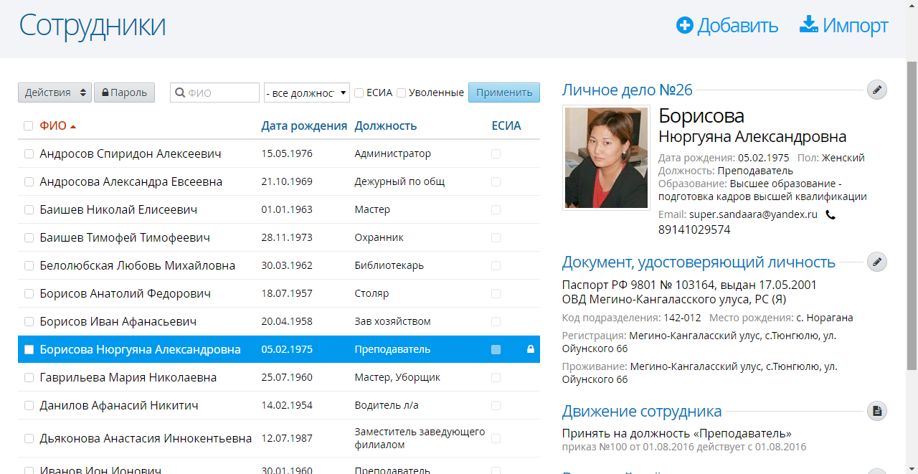
РЕЗУЛЬТАТЫ ИСПОЛЬЗОВАНИЯ НОВЫХ ОБРАЗОВАТЕЛЬНЫХ ТЕХНОЛОГИЙ
Результатами применения новых образовательных технологий являются:
Заполнение и ведение журнала в системе «Сетевой город»;

Slide 20
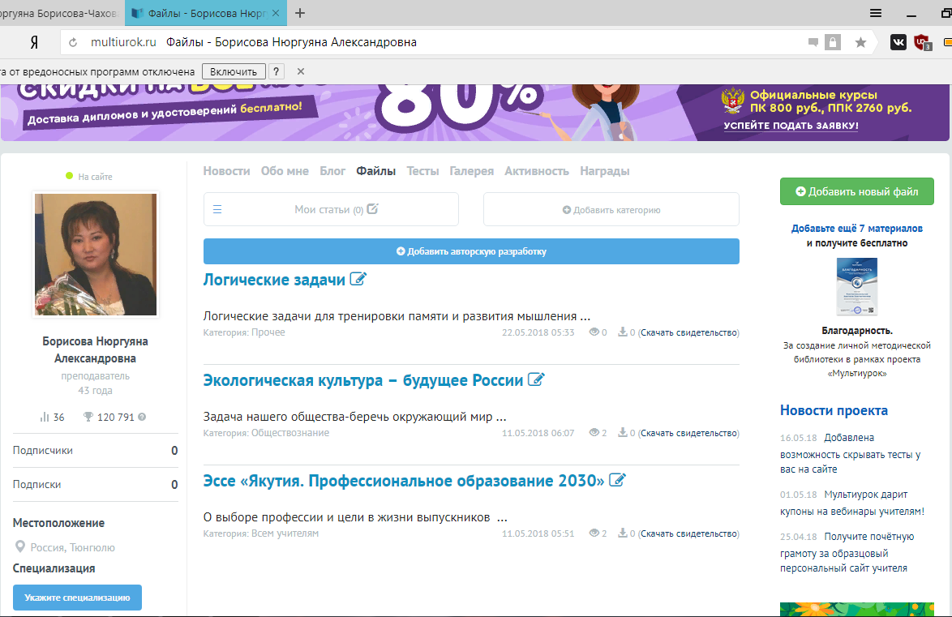
Сайт лицея http://proflisei4.jimdo.com
Группа Лицея на сайте «Vkontakte.ru»
Электонная почта: metodicheskayakomissia@yandex.ru
Сайт преподавателя на образовательном портале «Мультиурок»

Slide 22
Мастер – класс «Создай своё мобильное приложение» Борисова Туйара даёт практические советы по созданию мобильных приложений, рассказывает об игре «Симулятор жизни студента»
Начата работа по включению в воспитательный процесс мобильного приложения «Симулятор жизни студента». Приложение разработано студенткой Покровского колледжа Борисовой Туйарой, Туйара является мотиватором наших студентов, точнее группы «Мастер животноводства», активно сотрудничает с классным руководителем, педагогами техникума, проводит совместные занятия по IT технологиям. В следующем году планируем проводить мастер-классы по лазерной гравировке, в этом учебном году провели мастер-класс для студентов и педагогов, тема «Создай своё мобильное приложение».

Slide 23
Степанова Ирина студентка1 курса пробует создать мобильную игру-квест

Slide 26
Наш проект не имеет аналогов по своему содержанию, так как в игре-симуляторе жизни описывается конкретное лицо, имеющее статус студента. Почему именно студент? Многие вспоминают свои студенческие годы с улыбкой. Жизнь, полная приключений, учеба, экзамены, приметы и традиции – студенческие годы запоминаются навсегда. Поэтому логично, что популярный игровой жанр симулятор не мог не воплотить в электронном формате возможность окунуться в атмосферу студенческих лет. И поиграть в это замечательное развлекательное приложение может сегодня каждый владелец любого работающего на платформе Андроид-устройства.
Какие возможности предоставляет игра:
Игра симулирует действия современных студентов;
Главной целью игры является выживание, с максимальным количеством прожитых дней и в конце студент должен получить диплом;
Студент должен быть всегда сытым, выспавшимся и с хорошим настроением;
Студент должен зарабатывать деньги разными способами: от пения в переходе до создания своего бизнеса;
Для того, чтобы студента не отчислили из техникума, он должен обязательно посещать лекции постоянно повышать успеваемость;
Студент должен успешно готовиться и сдавать экзамены;
Он может совмещать учебу и работу, веселье и сон, еду и экзамен;
Игроку предстоит выживать любыми способами, чтобы поставить новый рекорд.
Игра «Симулятор жизни студента» для мобильных устройств на базе операционной системы ANDROID с помощью программы CONSTRUCT 2, которое возможно установить на любое мультимедийное устройство под управление операционной системы Android версии не ниже 2.0.
Android – уже сформировавшаяся, но всё еще растущая платформа. При этом она крайне популярна среди разработчиков: платформа крепко обосновалась и широко распространена на рынке. (Приложение 2)
Работа по доработке игры продолжается, начинается подбор студентов желающих участвовать в дальнейшей разработке и внедрении в воспитательный процесс данной игры.

Slide 27
ЭФФЕКТИВНОСТЬ РАБОТЫ ПО ПРОГРАММНО-МЕТОДИЧЕСКОМУ СОПРОВОЖДЕНИЮ ОБРАЗОВАТЕЛЬНОГО ПРОЦЕССА
Разработаны следующие работы по программно- методическому сопровождению образовательного процесса в межаттестационный период по предметам для следующих профессий
Наименование разработанной методической разработки | Согласовано метод.комиссией | Утверждение
Рабочие программы на 2014-2015 у.г.
ОДБ04 ОБЩЕСТВОЗНАНИЕ 35.01.13 «Тракторист-машинист сельскохозяйственного производства» | Протокол № 1 от 15.09.2014 г Председатель методической комиссии Борисова Н.А. | Петрова С.П. зам.начальника по УПР ГБОУ РС(Я) «ЯСХТ» Тюнгюлюнский филиал
Рабочие программы на 2016-2017 у.г.
ОДБ.01 Русский язык и литература ФОС КОС | Протокол № 2 от 03.06.2016 г Председатель методической комиссии Борисова Н.А. | Петрова С.П. зам.начальника по УПР ГБОУ РС(Я) «ЯСХТ» Тюнгюлюнский филиал
Рабочие программы на 2017-2018 у.г.
ОДП.02 Информатика ОП.06 «Основы предпринимательства» ОДБ.06 Якутский язык ОДБ.11 Культура народов Республики Саха( Якутия) ПМ.03.ППКРС Организация процесса приготовления сложных хлебобулочных, мучных кондитерских изделий | Протокол №2 от 25 марта 2018 г Председатель методической комиссии Борисова Н.А.- | Петрова С.П. зам.начальника по УПР ГБОУ РС(Я) «ЯСХТ» Тюнгюлюнский филиал
Рабочие программы на 2018-2019 у.г.
ОДБ.06 Якутский язык ОУД 01 Русский язык ПОО.003 Язык саха ОДБ.04 Обществознание ОДБ.03 История ОУД 02 Литература | Протокол №2 от 25 марта 2018 г Председатель методической комиссии Борисова Н.А.- | Петрова С.П. зам.начальника по УПР ГБОУ РС(Я) «ЯСХТ» Тюнгюлюнский филиал

Slide 28
ОБОБЩЕНИЕ И РАСПРОСТРАНЕНИЕ В ПЕДАГОГИЧЕСКИХ КОЛЛЕКТИВАХ ОПЫТА ПРАКТИЧЕСКИХ РЕЗУЛЬТАТОВ СВОЕЙ ПРОФЕССИОНАЛЬНОЙ ДЕЯТЕЛЬНОСТИ
В межаттестационный период представление опыта собственной педагогической деятельности на республиканском уровне:
Проведение открытого урока:
- по УД «Русский язык и литература» (интеллектуальная игра по пройденным темам) в группе «Тракторист-машинист с/х производства», 1 курс, 24. 11.2017г.
- по УД «Русский язык» (интеллектуальная игра-конкурс) в группе «Мастер животноводства» 20.03.2019г.
Проведение открытого мероприятия:
«Экологическая культура – будущее России» в группах Повар-кондитер, 1 курс и ТРМ 2 курс, 24.04.17г.
Участие в НПК ПОО по темам:
- Экологическое воспитание студентов через привлечения к экологическим мероприятиям, благодарственное письмо, 09.03.17г.
- Сетевое взаимодействие педагога на примере повышения квалификации. 22.05.2018г.
Профессиональная компетентность в системе СПО, развитие и перспективы Грамота Тюнгюлюнского филиала, 28.03.2019г.
Участие в республиканской НПК по темам:
- «Адаптация и профориентация студентов Тюнгюлюнского филиала «ЯСХТ» с помощью мобильной игры «Симулятор жизни студента»» в НПК «Современное состояние и приоритетные направления развития сельского хозяйства», сертификат участника, 10.04.2019г.
- «Традиции народного воспитания детей в семье» в улусных Cорокинских педагогических чтений «Воспитание – великое творчество, повторение себя в человеке», лауреат, 29.03.2016г.
- «Бизнес-проект классов» в Тюнгюлюнской СОШ, сертификат о распространении опыта работ, 2014-2015 уч.г.
- Свидетельство Мультиурок о публикации «Эссе «Якутия. Профессиональное образование 2030» 11.05.2018г.
- Свидетельство Мультиурок о публикации «Экологическая культура – будущее России», 11.05.2018г.
- Авторское свидетельство о публикации на образовательном портале «Знанио» авторскую разработку Эссе «Якутия. Профессиональное образование 2030», 08.10.2018г.
- Свидетельство Мультиурок о публикации «Логические задачи», 22.05.2018г.
Проведение мастер-класса:
- по валянию из шерсти мокрым способом валенок, шапок, рукавиц, сумок, 22.04.17г.
по созданию украшений из фоамирана 04.05.15.

Slide 29
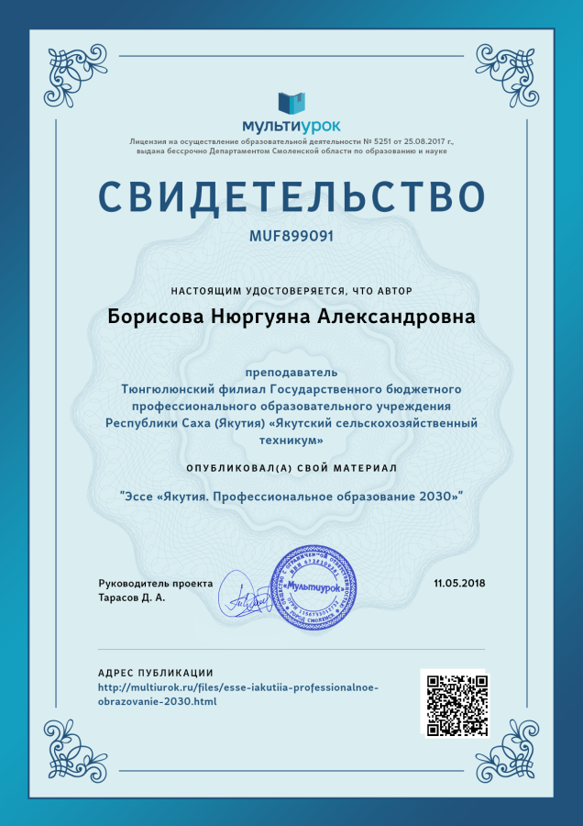
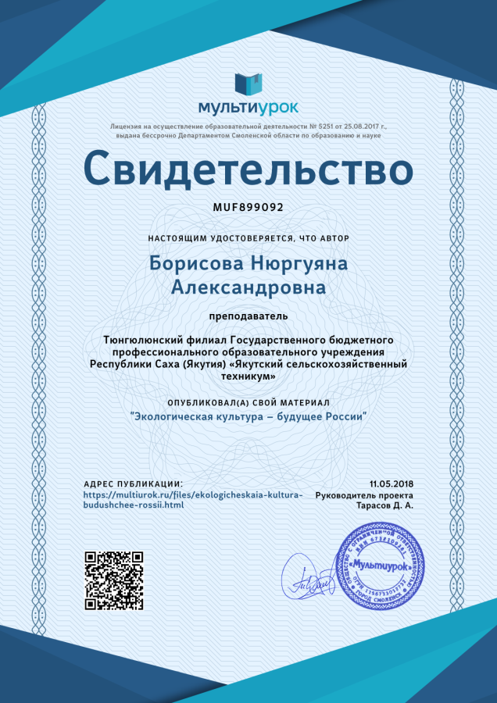
ОБОБЩЕНИЕ И РАСПРОСТРАНЕНИЕ В ПЕДАГОГИЧЕСКИХ КОЛЛЕКТИВАХ ОПЫТА ПРАКТИЧЕСКИХ РЕЗУЛЬТАТОВ СВОЕЙ ПРОФЕССИОНАЛЬНОЙ ДЕЯТЕЛЬНОСТИ

Slide 30
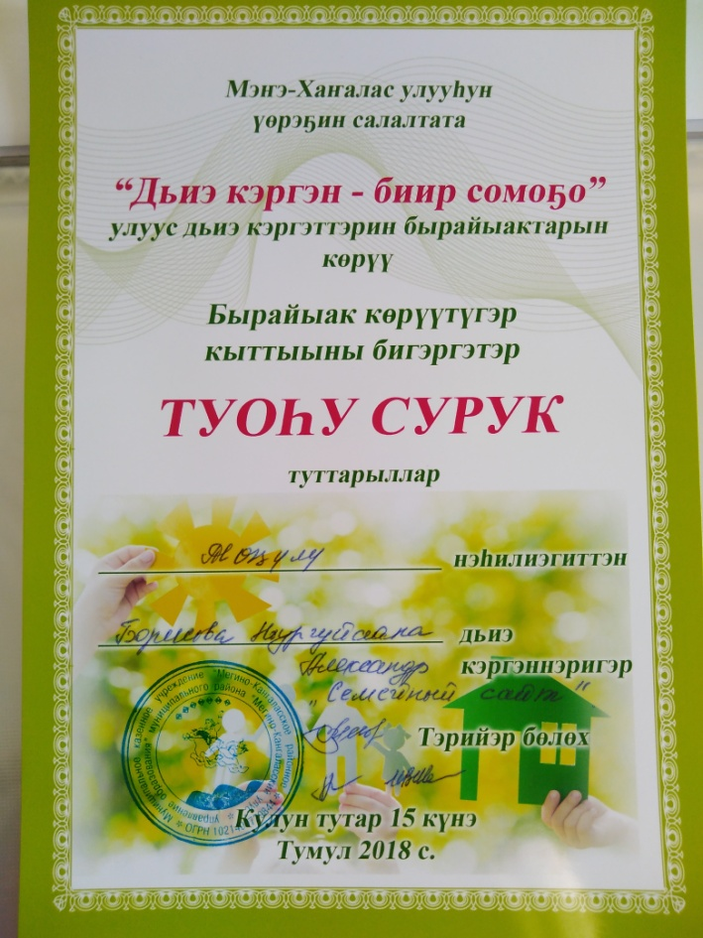
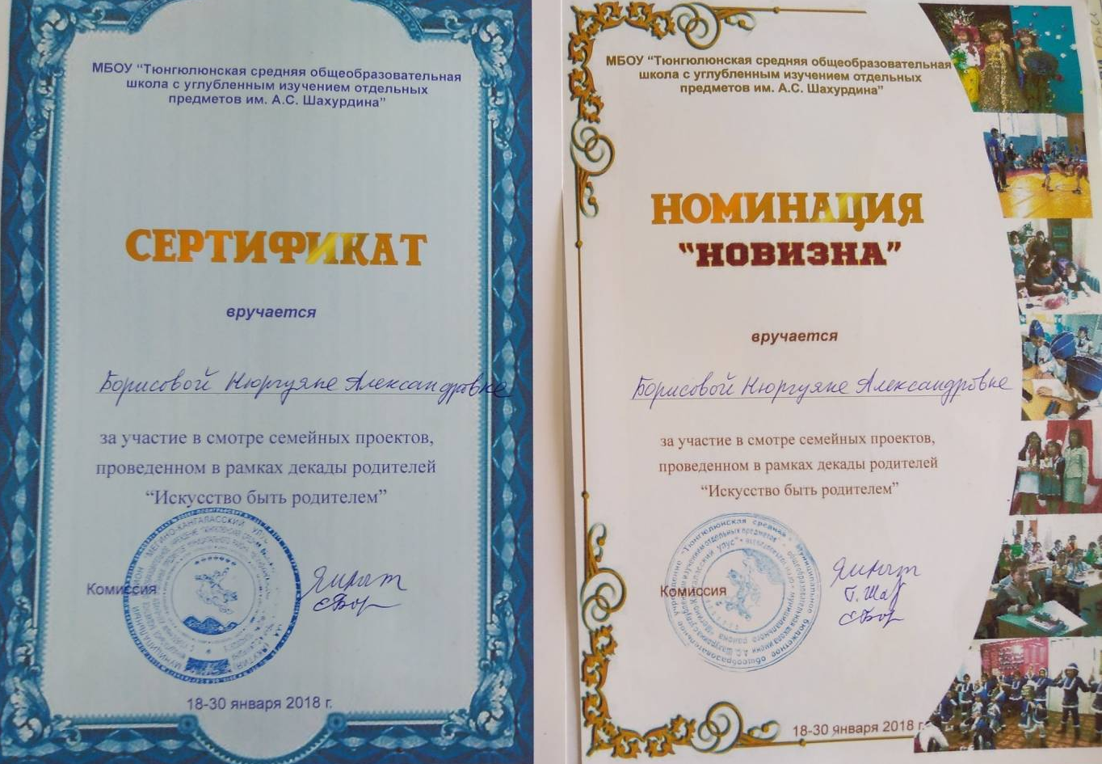

Slide 31
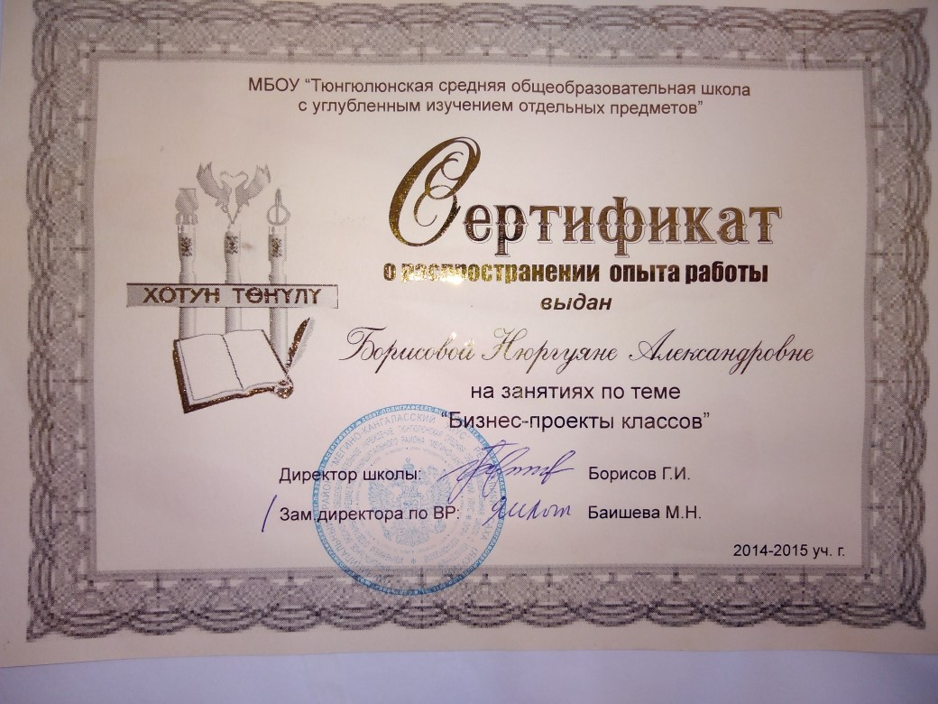

Slide 33
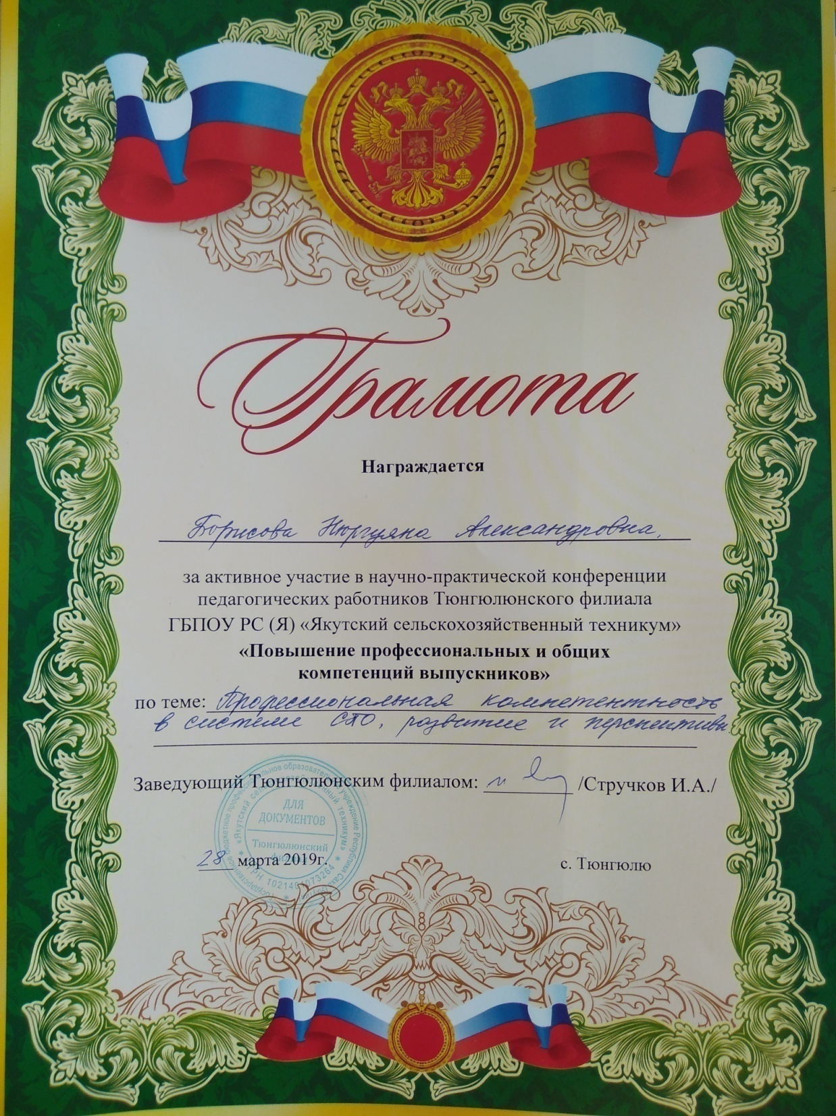

Slide 34
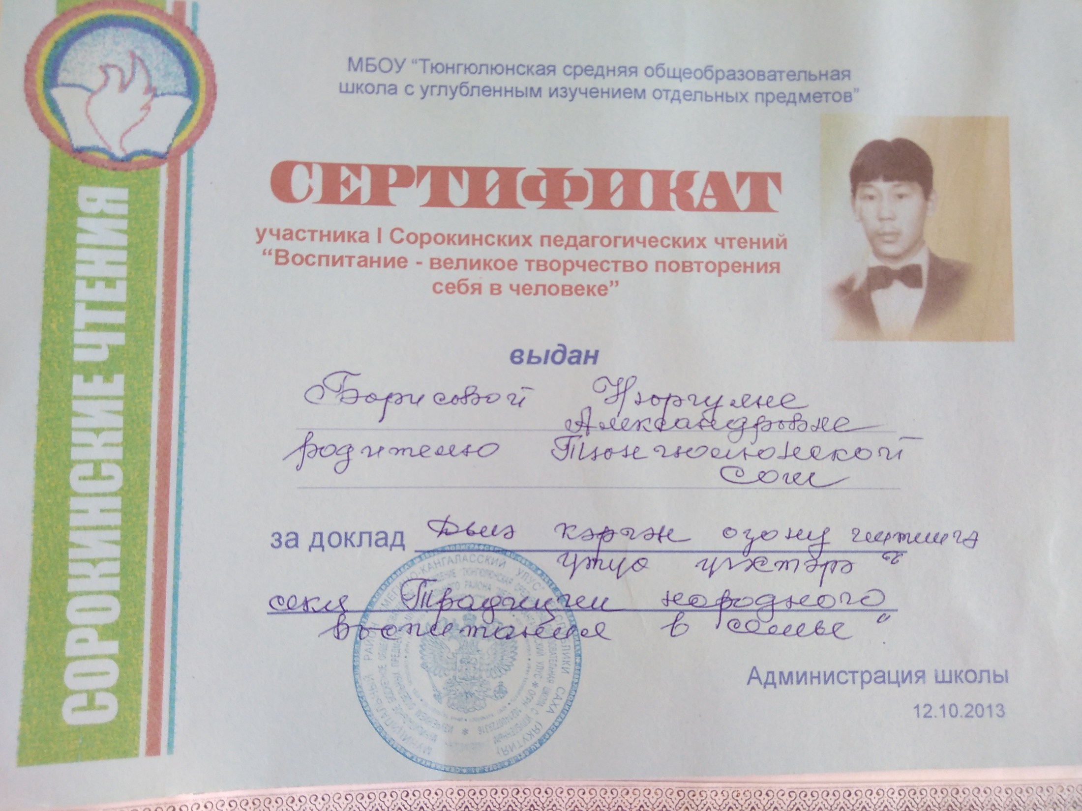

Slide 35
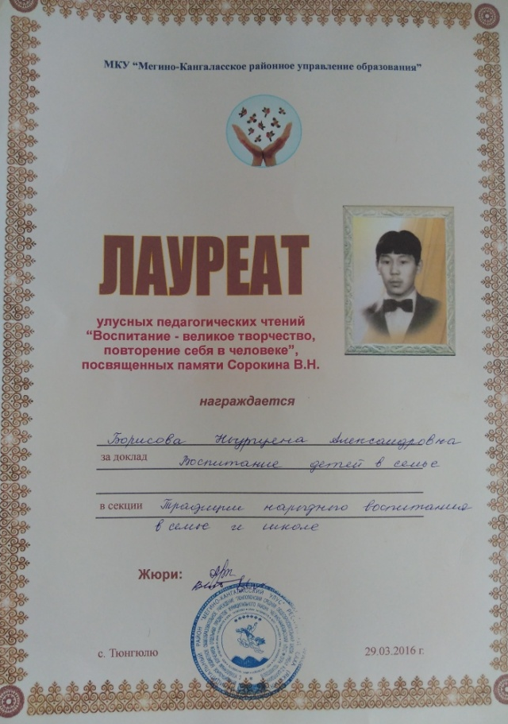

Slide 37
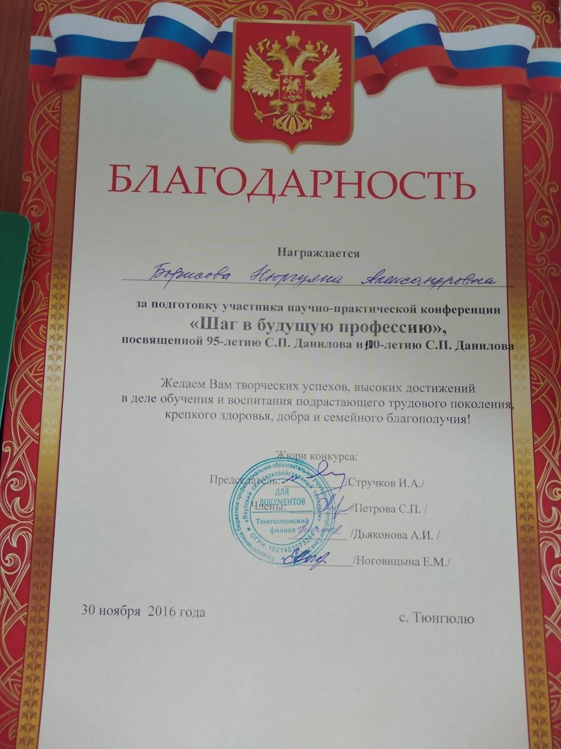

Slide 38
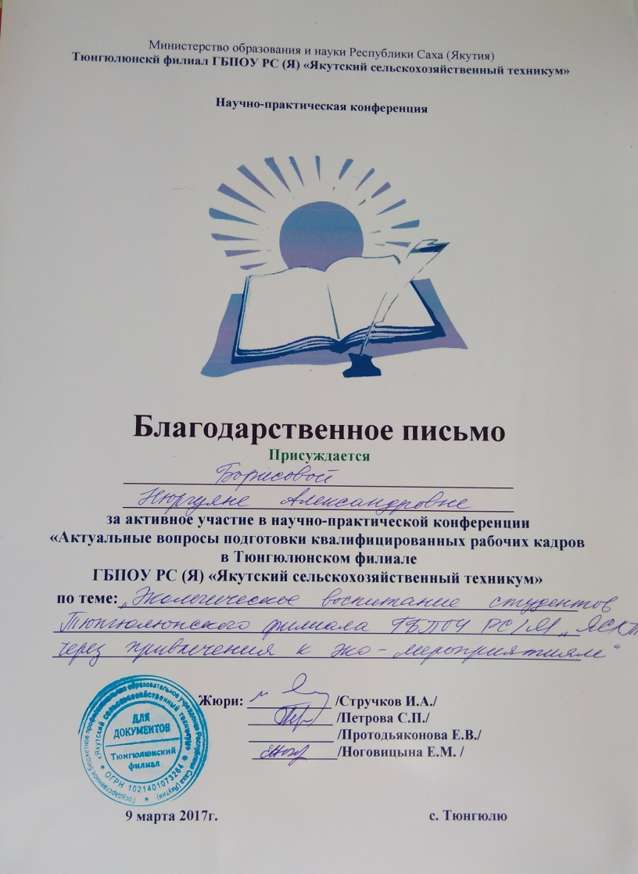

Slide 39
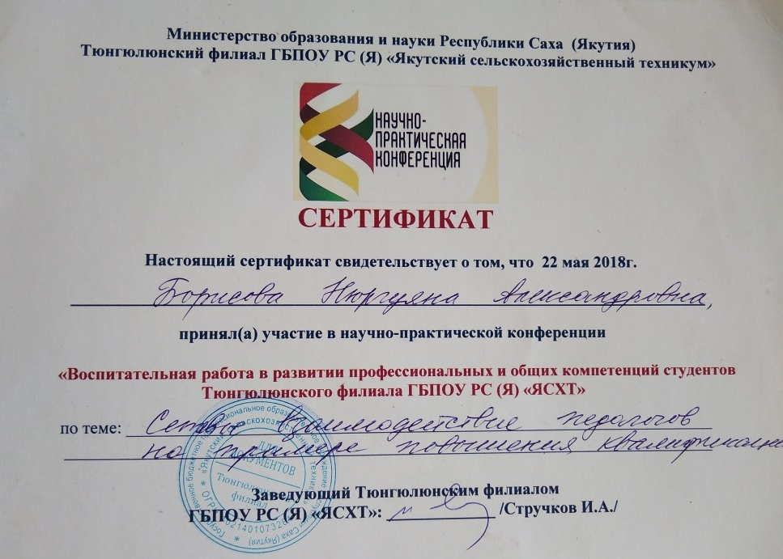
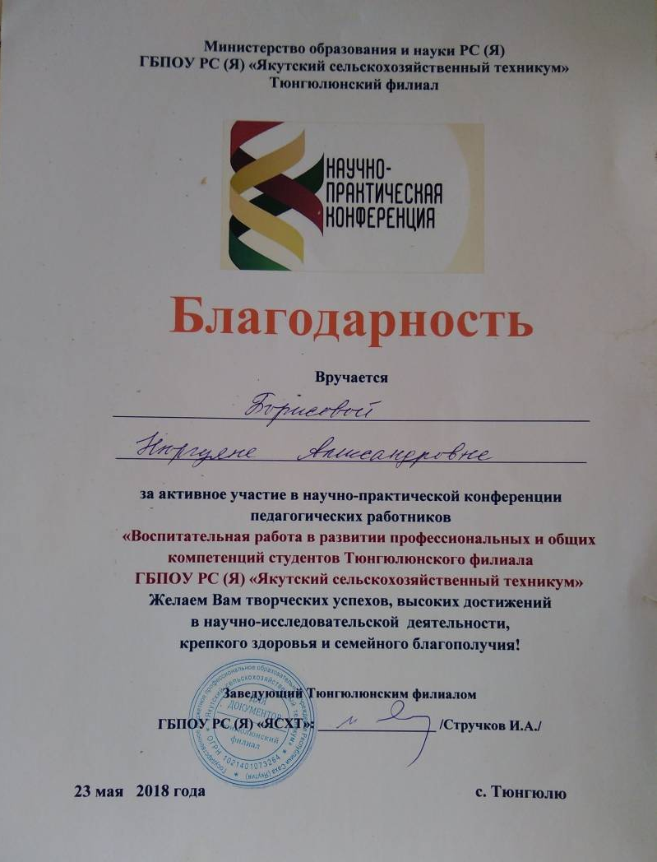

Slide 40
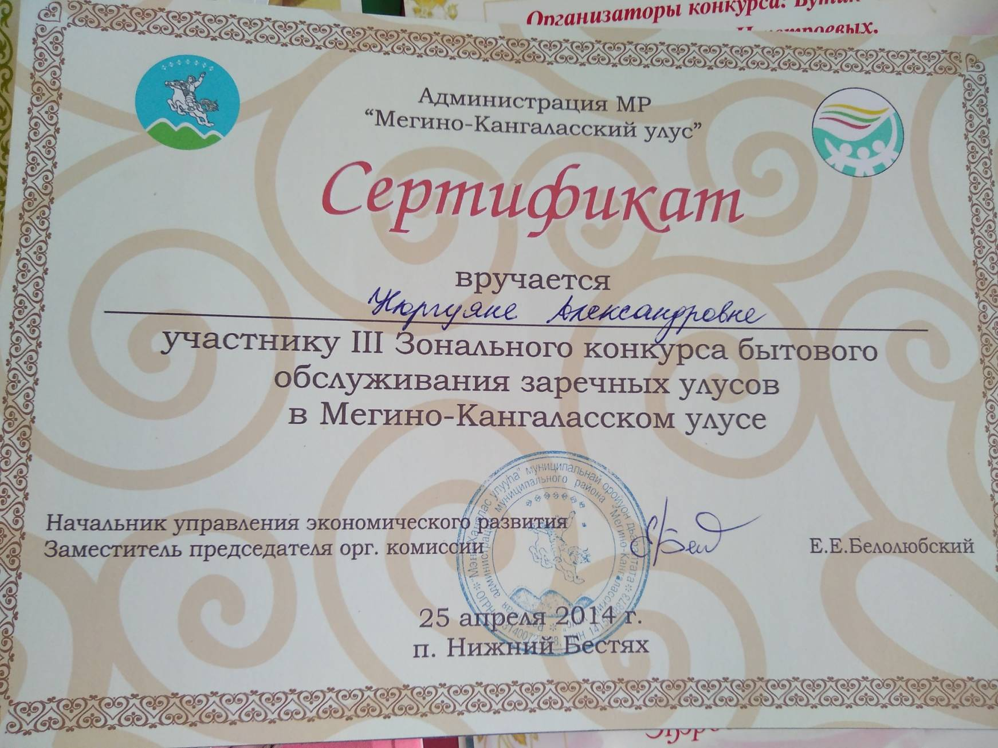

Slide 41
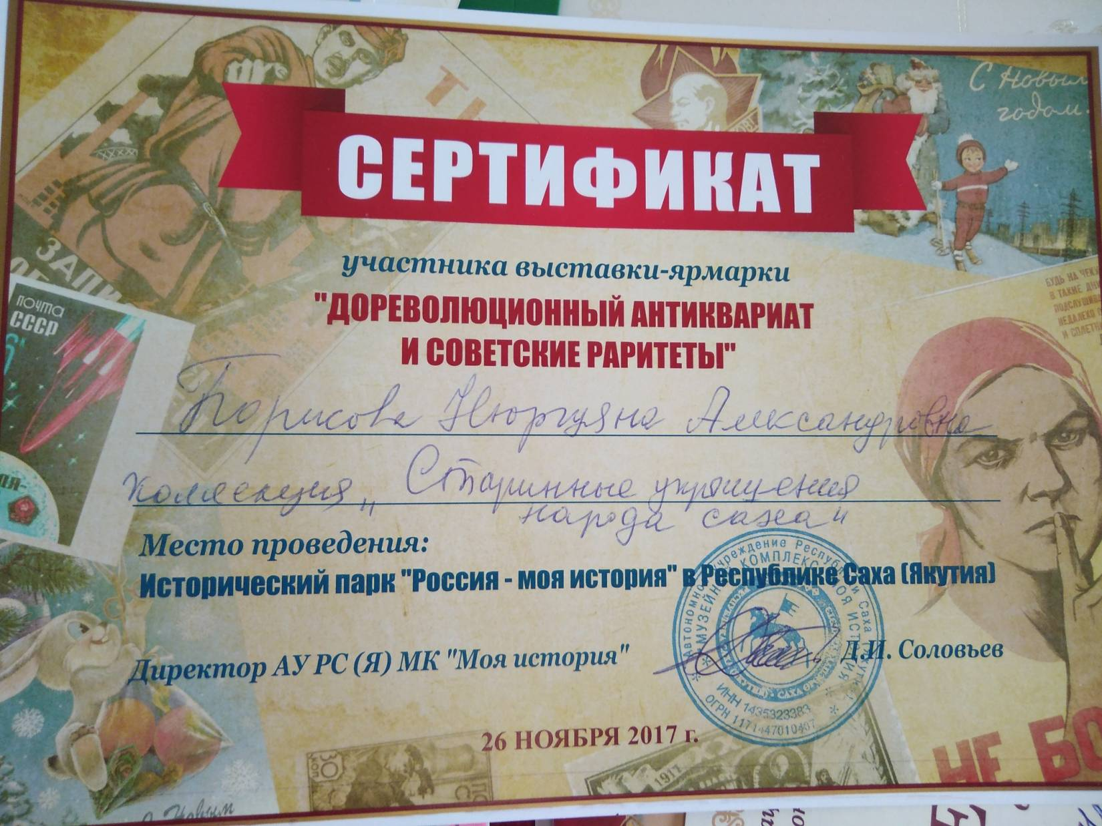

Slide 42
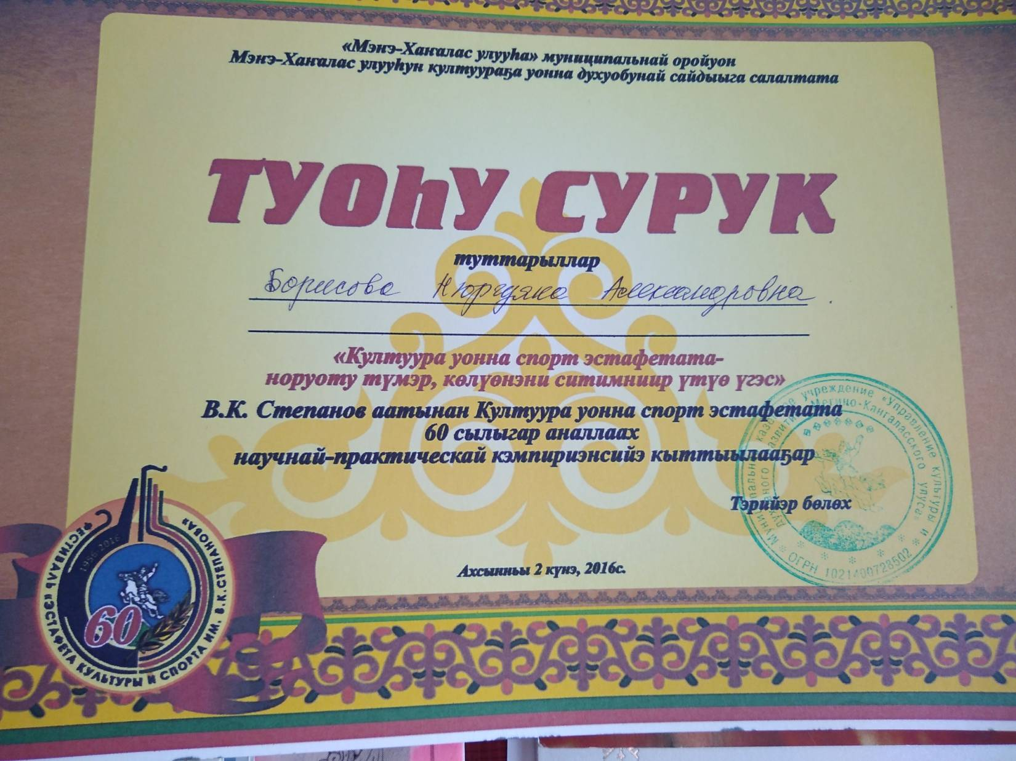

Slide 43
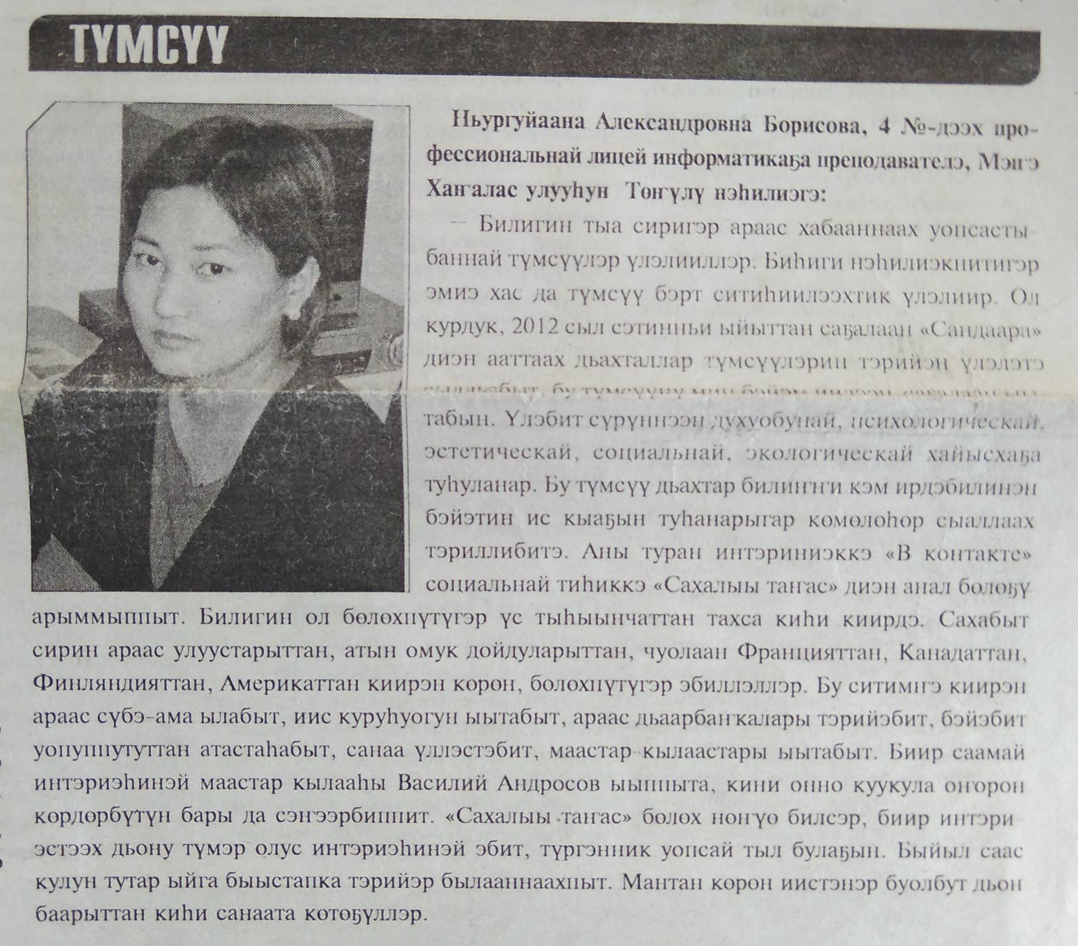

Slide 44
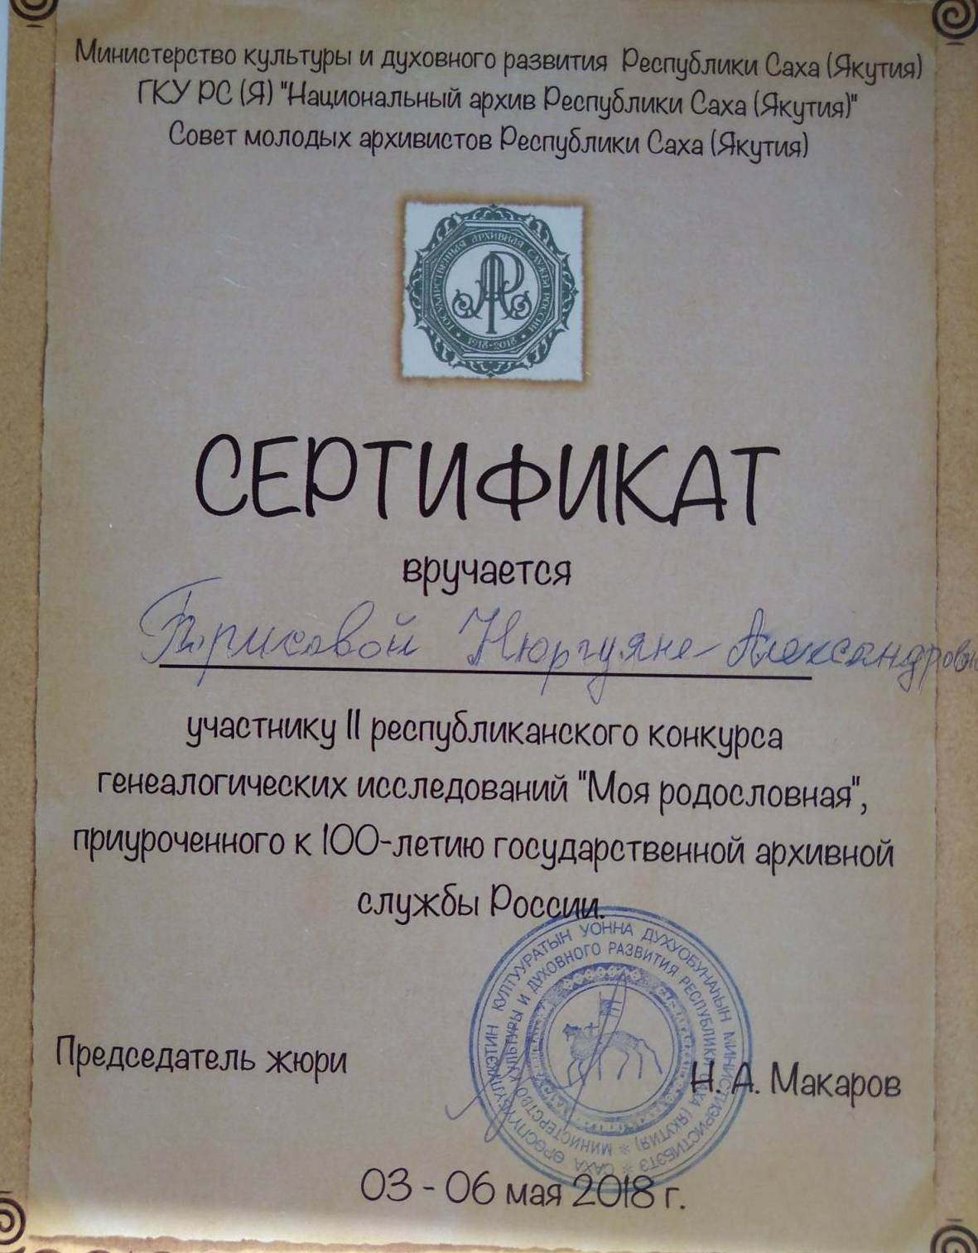

Slide 45
РЕЗУЛЬТАТЫ УЧАСТИЯ И ПРОДУКТИВНОСТЬ МЕТОДИЧЕСКОЙ ДЕЯТЕЛЬНОСТИ ПРЕПОДАВАТЕЛЯ
Председатель методической комиссии преподавателей общеобразовательных дисциплин в течении трёх учебных годов. Как председатель МК оказала помощь по разработке и корректировке ППКРС по профессиям «Переработчик скота и мяса», «Мастер животноводства», организовала и проводила методические недели по профессиям. В рамках недели проводились открытые уроки, внеклассные мероприятия, приняли участие в НПК педагогических работников.
Руководитель участников республиканской НПК «Шаг в будущее» и подготовила победителя I республиканского конкурса генеалогических исследований «Моя родословная», посвященного Международному дню архивов «Меня будут помнить столько же поколений, сколько поколений буду помнить я»

Slide 46
РЕЦЕНЗИЯ на методическую разработку «Эссе «Якутия. Профессиональное образование 2030»»

Slide 47
РЕЗУЛЬТАТЫ УЧАСТИЯ В КОНКУРСАХ (ВЫСТАВКАХ) ПРОФЕССИОНАЛЬНОГО МАСТЕРСТВА
Результат участия в конкурсах (выставках) профессионального мастерства: участие в IV республиканском конкурсе «Педагогические идеи», сертификат 28.12.2018.

Slide 48
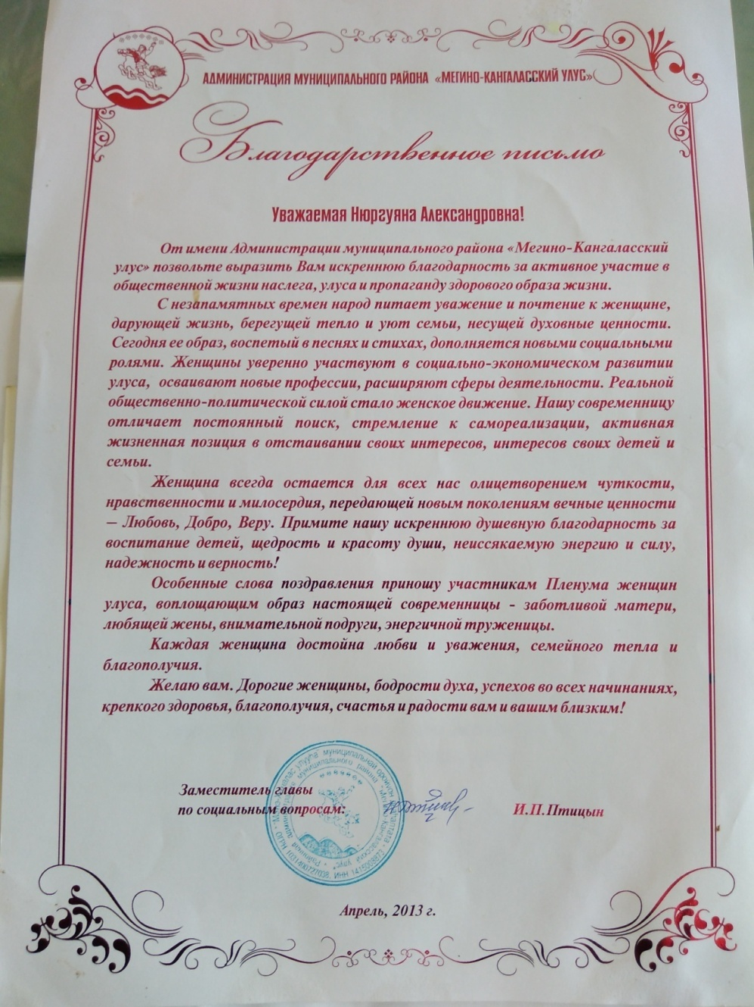
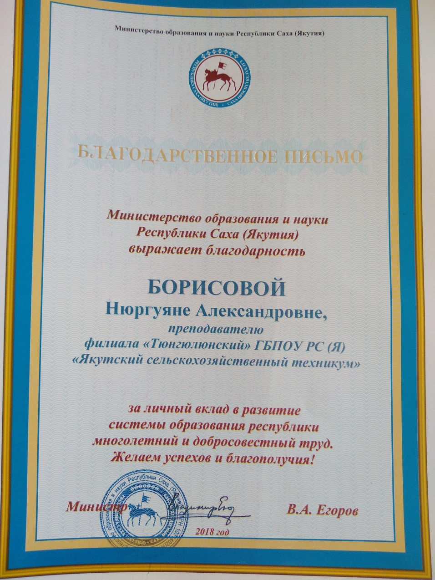
ПООЩРЕНИЯ ЗА ПРОФЕССИОНАЛЬНУЮ ДЕЯТЕЛЬНОСТЬ

Slide 49
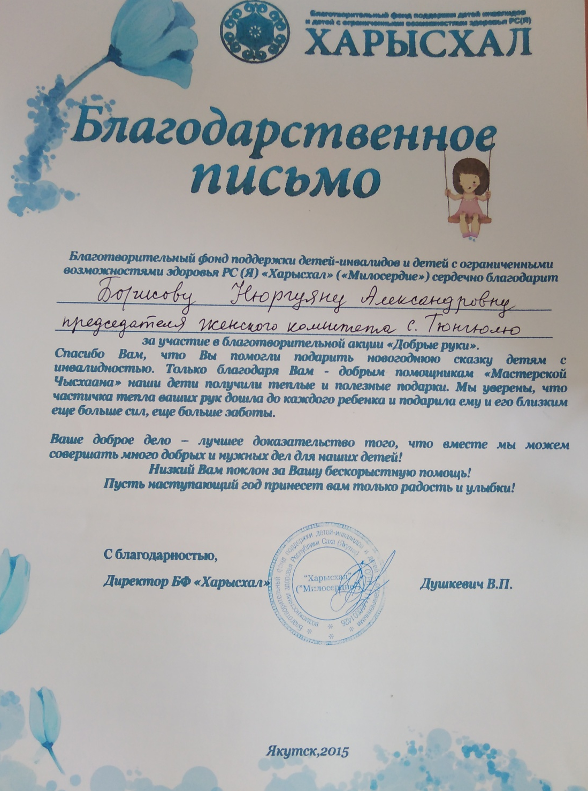

Slide 50
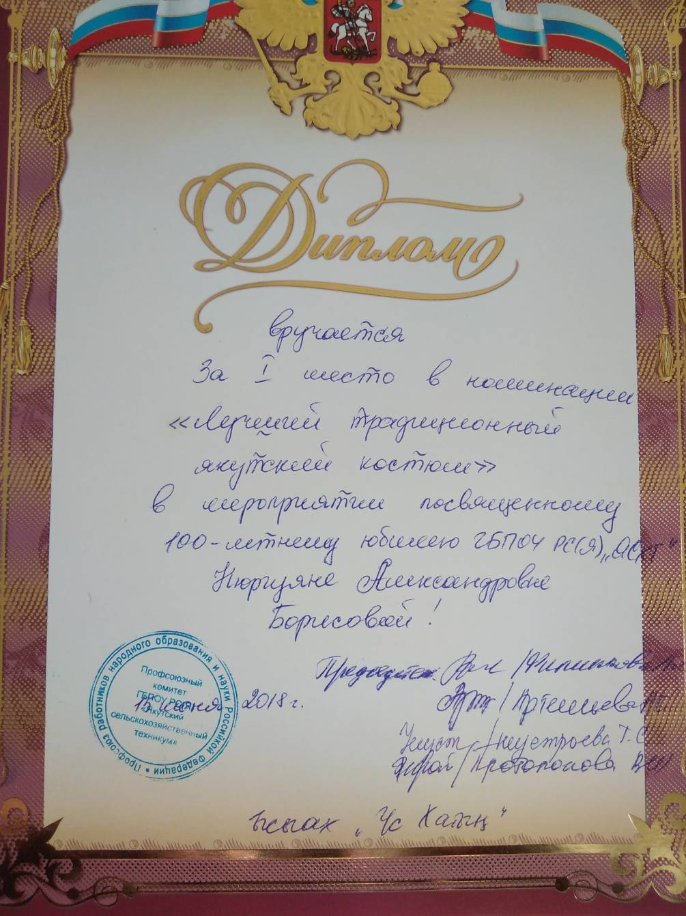

Slide 51
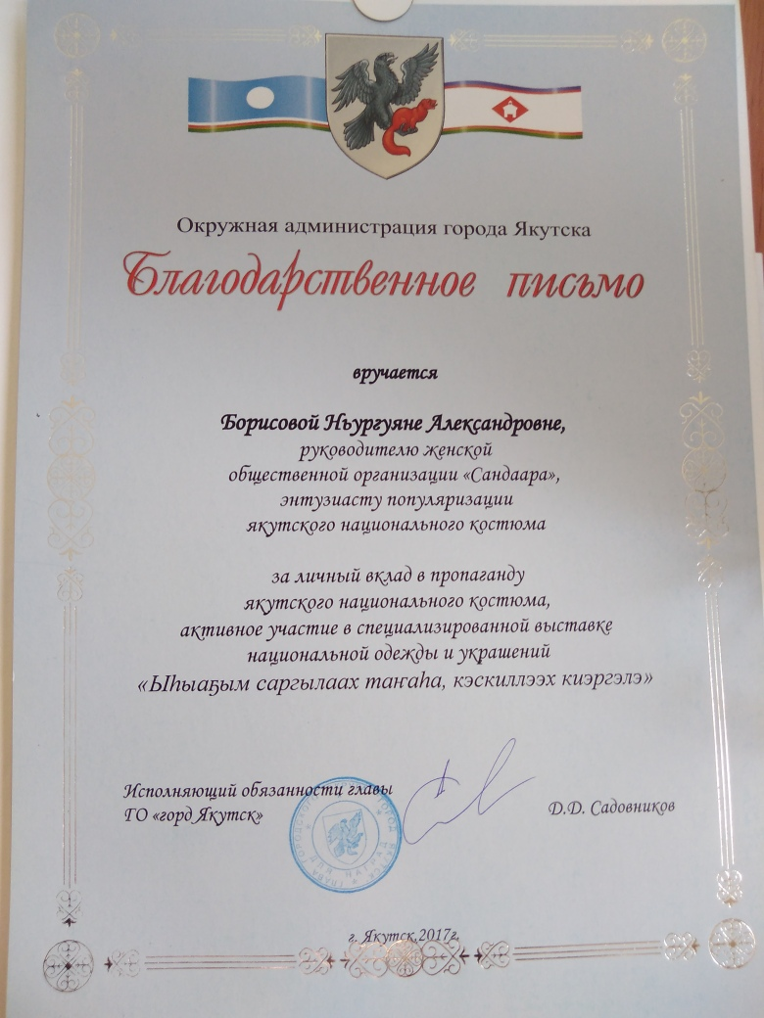

Slide 52
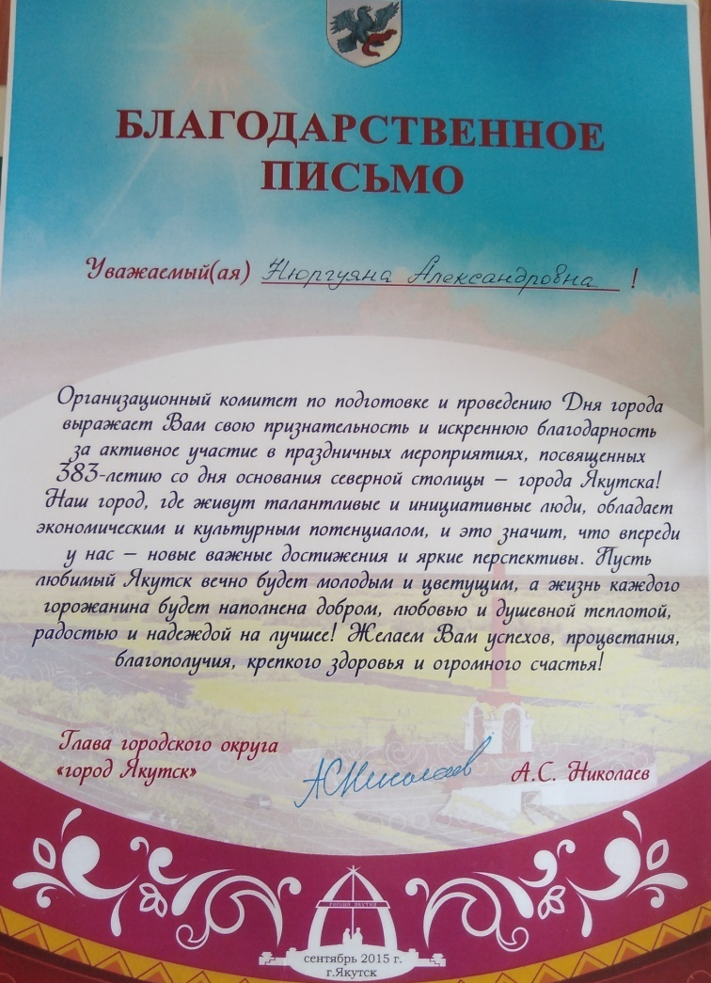

Slide 53
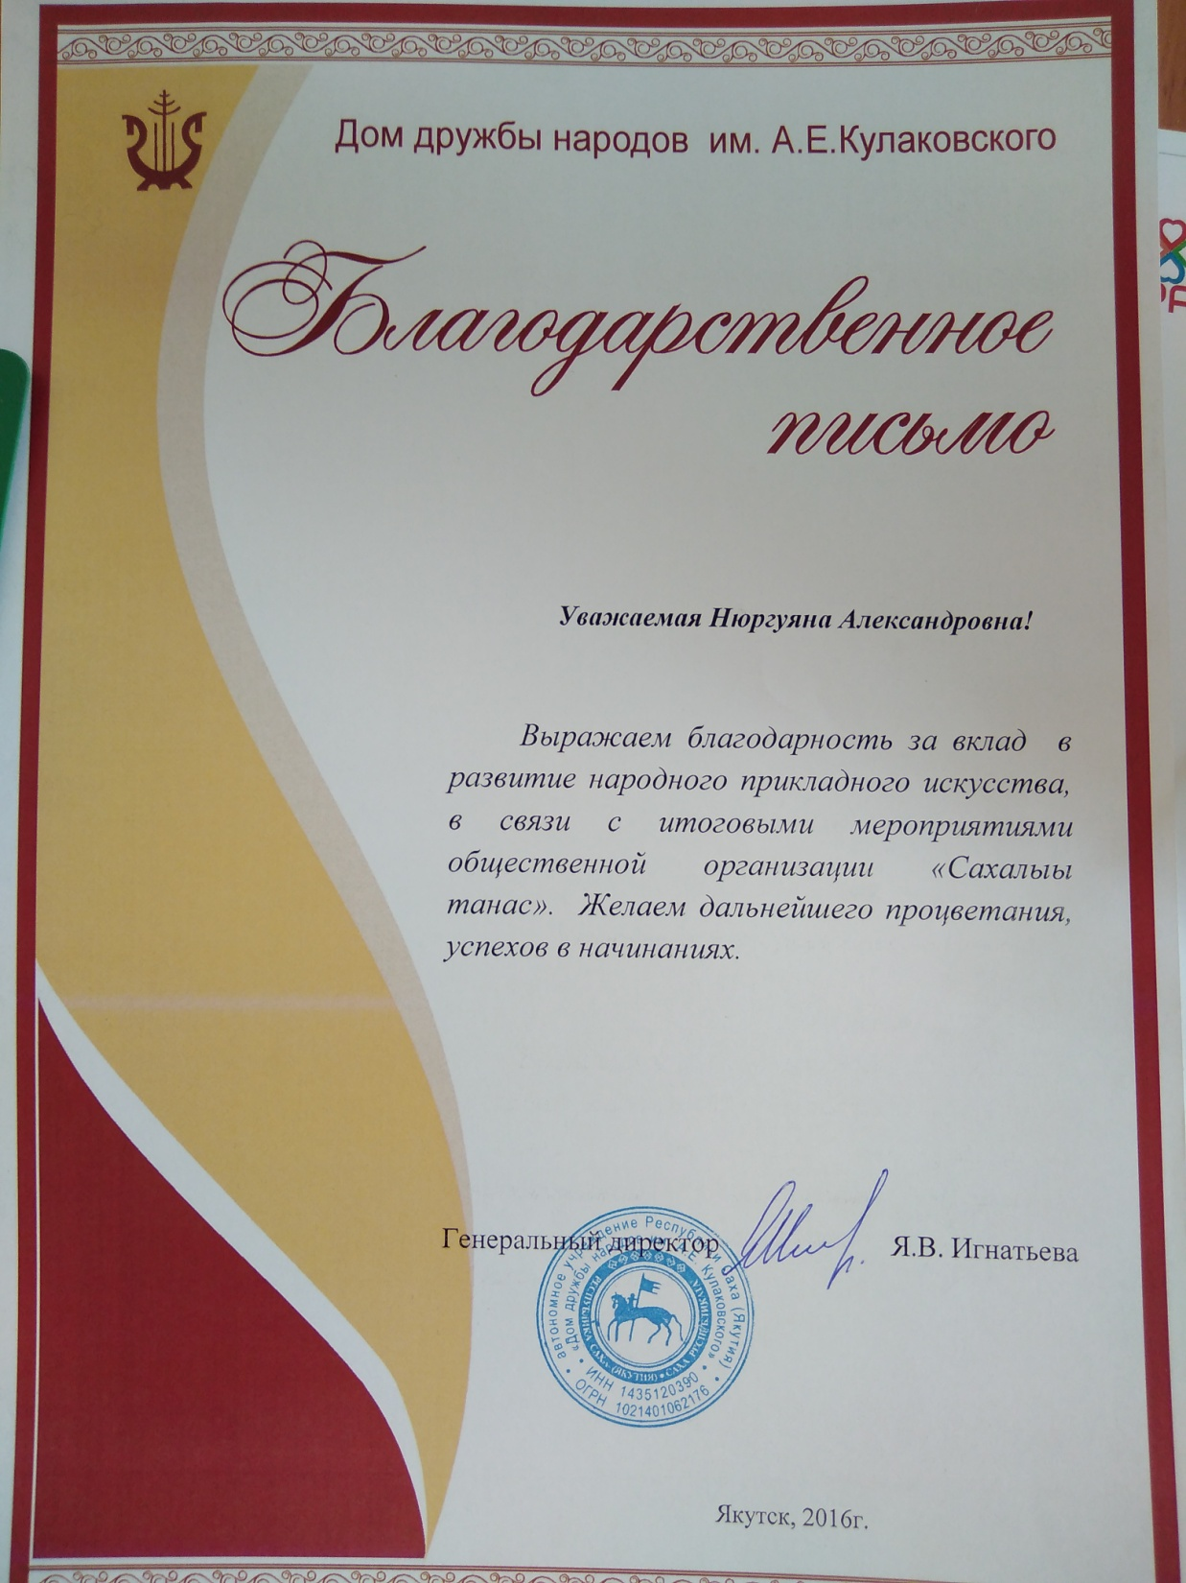

Slide 54
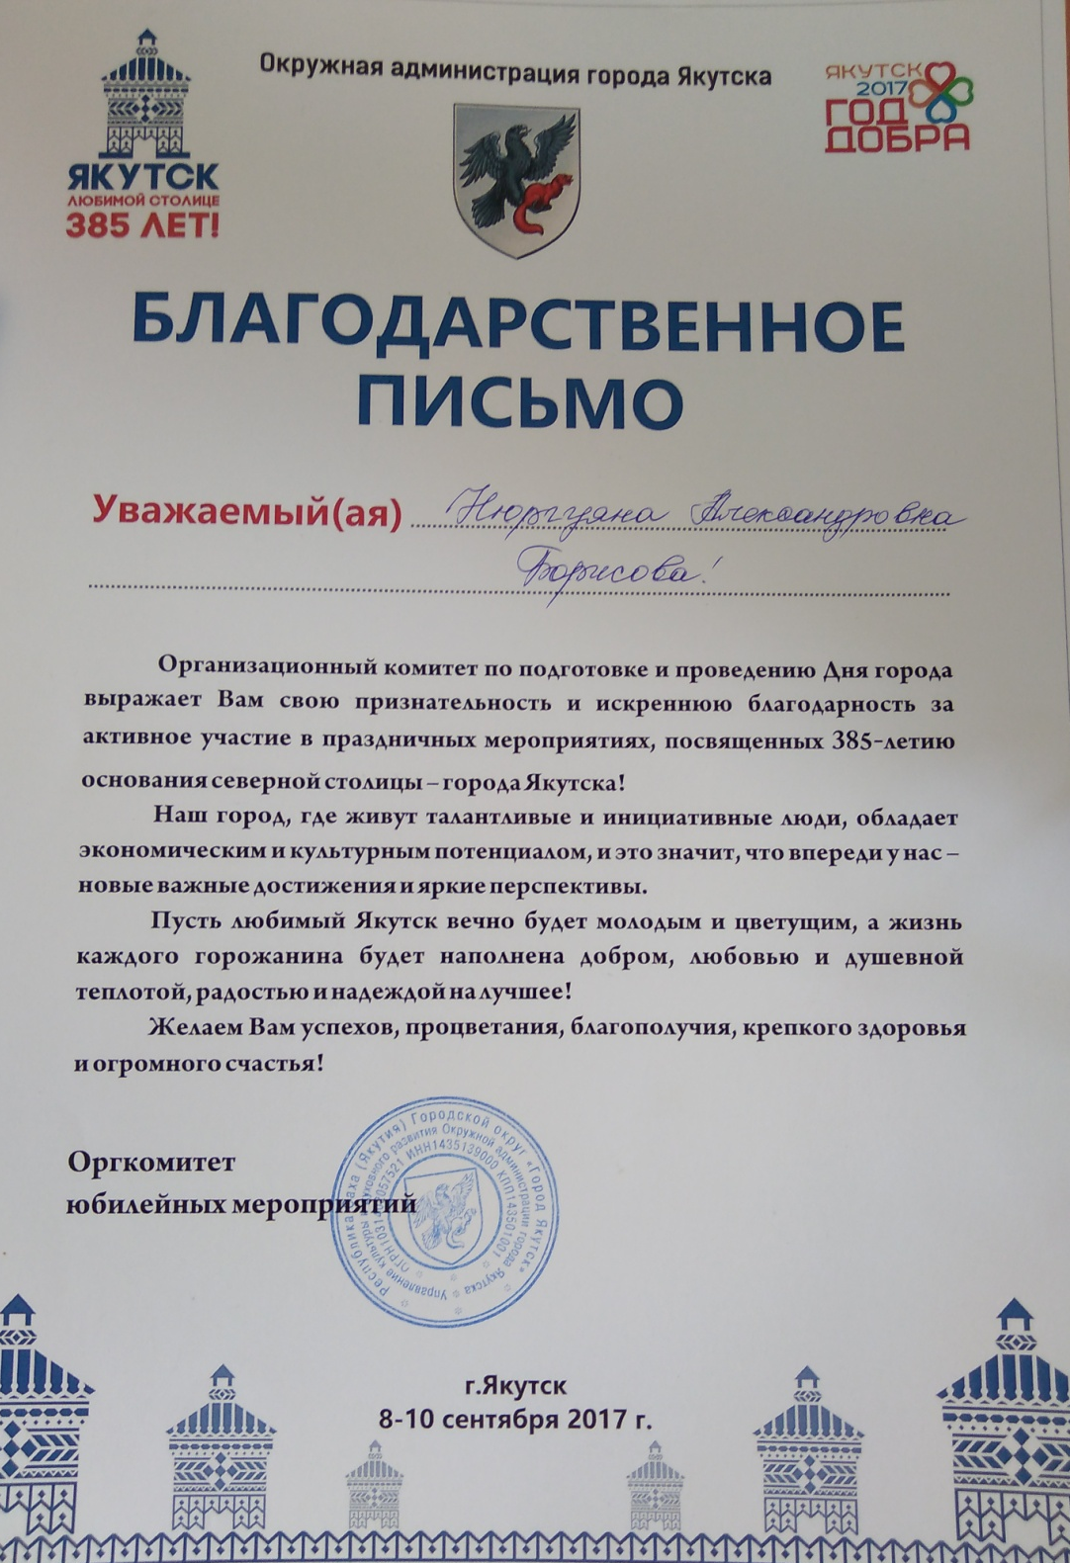

Slide 55
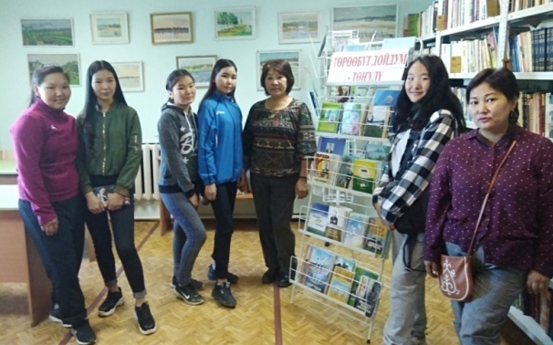
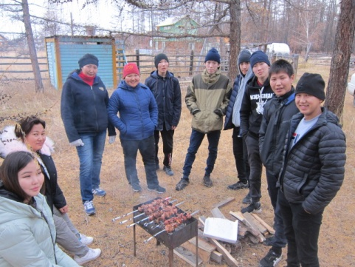
ДЕЯТЕЛЬНОСТИ ПЕДАГОГА ПО ВЫПОЛНЕНИЮ ФУНКЦИЙ КУРАТОРА
В 2018-2019 учебном году назначена куратором студентов 1 курса группы «Мастер животноводства».
Экскурсия в библиотеку с.тюнгюлю сентябрь 2018 г.
КРОСС НАЦИЙ сентябрь 2018 г.
НАШИ УЧЕБНЫЕ БУДНИ
ФУТБОООЛ!!! ОКТЯБРЬ 2018 г.
Поход-пикник -2018
НАШИ БУДНИ И МЕРОПРИЯТИЯ В ОБЩЕЖИТИИ

Slide 56
ДЕНЬ УЧИТЕЛЯ

Slide 57
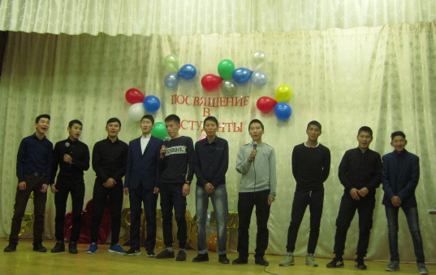
ПОСВЯЩЕНИЕ В СТУДЕНТЫ 12 ОКТЯБРЯ 2018 Г.

Slide 58
ЩЕЛКАНОВ ИННОКЕНТИЙ ОТБОРОЧНЫЙ ТУРНИР сборной Мегино-Кангаласского улуса 65 кг, 1 место , республиканский турнир «Игры Боотуров» 1 место, 15 сентября 2018 г.

Slide 59
 | 1. Афанасьев Иван Дмитриевич | Мегино-Кангаласский улус .с Петровка
 | 2. Габышева Дария Иннокентьевна | Усть-Алданский улус, с. Тулуна
 | 3. Дьяконова Валерия Юрьевна | г. Якутск
 | 4. Захарова Лиана Дмитриевна | Верхневилюйский р-н с. Дюллюкю
 | 5. Иванов Александр Никитич | Нюрбинский р-н г. Нюрба
 | 6. Иванов Арсен Семенович | Мегино-Кангаласский р-н с Тюнгюлю
 | 7. Куличкин Вячеслав Алексеевич | Мегино-Кангаласский улус с. Тумул
 | 8. Кычкин Артем Сергеевич | Мегино-Кангаласский улус. С Тюнгюлю
 | 9. Лукина Татьяна Иннокентьевна | Мегино-Кангаласский р-н с Бютейдях
 | 10. Николаев Айкар Дмитриевич | Нюрбинский р-н с Бысыттаах
 | 11. Николаев Сарыал Михайлович | Мегино-Кангаласский р-н с Елечей
 | 12. Новиков Иван Романович | Усть-Алдансикй р-н с. Наяхи
 | 13. Олесов Андрей Петрович | Мегино-Кангаласский р-н с. Тарат
 | 14. Охлопкова Варвара Петровна | Усть – Алданский р-н с. Бейдинга
 | 15. Птицын Афанасий Милентьевич | Мегино-Кангаласский р-н с Тумул
 | 16. Птицына Анжелика Ильинична | Мегино-Кангаласский р-н с Тумул
 | 17. Савельева Туйаара Петровна | Мегино-Кангаласский улус с Тюнгюлю
 | 18. Свинобоев Илья Ильич | Мегино-Кангаласский р-н с Тектюр
 | 19. Скрябин Николай Николаевич | Мегино-Кангаласский улус с Тюнгюлю
 | 20. Скрябина Аина Семеновна | Мегино-Кангаласский р-н. с Майя
 | 21. Степанов Владислав Владиславович | Горный р-н с. Бяс-Кюель
 | 22. Степанова Ирина Спиридоновна | Вилюйский р-н с. Первый Кюлет
 | 23. Филиппов Альберт Вадимович | Нюрбинский улус с Бысыттах
 | 24. Харитонов Дьулустан Петрович | Мегино-Кангаласский р-н с Хапчагай
 | 25. Шестаков Петр Васильевич | Мегино-Кангаласский р-н с Тумул
 | 26. Щелканов Иннокентий Владимирович | Мегино-Кангаласский р-н с. Тарат

Slide 60
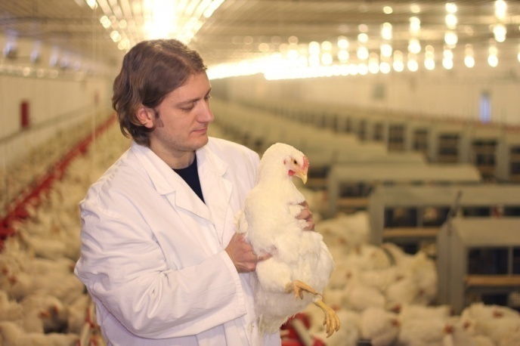
Мастер животноводства
Мастер животноводства получает две важные квалификации:
Оператор свиноводческих комплексов и механизированных ферм;
Оператор животноводческих комплексов и механизированных ферм.
Работники данной категории должны любить животных и ответственно выполнять работы по уходу за животными. Уметь пользоваться техникой, оборудованием. Мастер животноводства с первого взгляда по внешнему вида, по поведению животных должен уметь определять их состояние.
Условия деятельности
Свиноводческие, птицеводческие и животноводческие комплексы.
Профессионально важные качества
Любовь к животным, отсутствие брезгливости, наблюдательность, способность к быстрой оценке и принятию самостоятельного решения, долговременная и оперативная память, физическая выносливость, сильные руки.

Slide 61
ПОЗИТИВНЫЕ РЕЗУЛЬТАТЫ ДЕЯТЕЛЬНОСТИ ПЕДАГОГА ПО ВЫПОЛНЕНИЮ ФУНКЦИЙ КУРАТОРА
 | Учебные годы
 | 2016-2017 | 2017-2018 | 2018-2019 (1 семестр)
Количество студентов | 25 | Нет группы | 25
Отличники | 2 |  | 1
Хорошисты | 4 |  | 13
Успеваемость, % | 100 |  | 100
Качество знаний | 32 |  | 53,8

Slide 62
ПОЗИТИВНЫЕ РЕЗУЛЬТАТЫ ДЕЯТЕЛЬНОСТИ ПЕДАГОГА ПО ВЫПОЛНЕНИЮ ФУНКЦИЙ КУРАТОРА
Мероприятия | Количество участников | Результат
Республиканская научно-практическая конференция молодых исследователей «Шаг в будущую профессию» | 2 | Габышева Дария– Диплом 2 степени Шестаков Пётр– Сертификат участника
ОТБОРОЧНЫЙ ТУРНИР сборной Мегино-Кангаласского улуса 65 кг, 1 место , республиканский турнир «Игры Боотуров», 15 сентября 2018 г. | 1 | Щелканов Иннокентий-1 место
Улусная выставка учащихся «Оhуор -мандар», с. Майя, март 2019г. | 1 | Куличкин Вячеслав - лауреат
Научно-практическая конференция «Актуальные проблемы и перспективы развития агропромышленного комплекса Якутии», г. Якутск , ЯСХТ, 10 апреля 2019г. | 1 | Габышева Дария– Диплом 2 степени

Slide 63
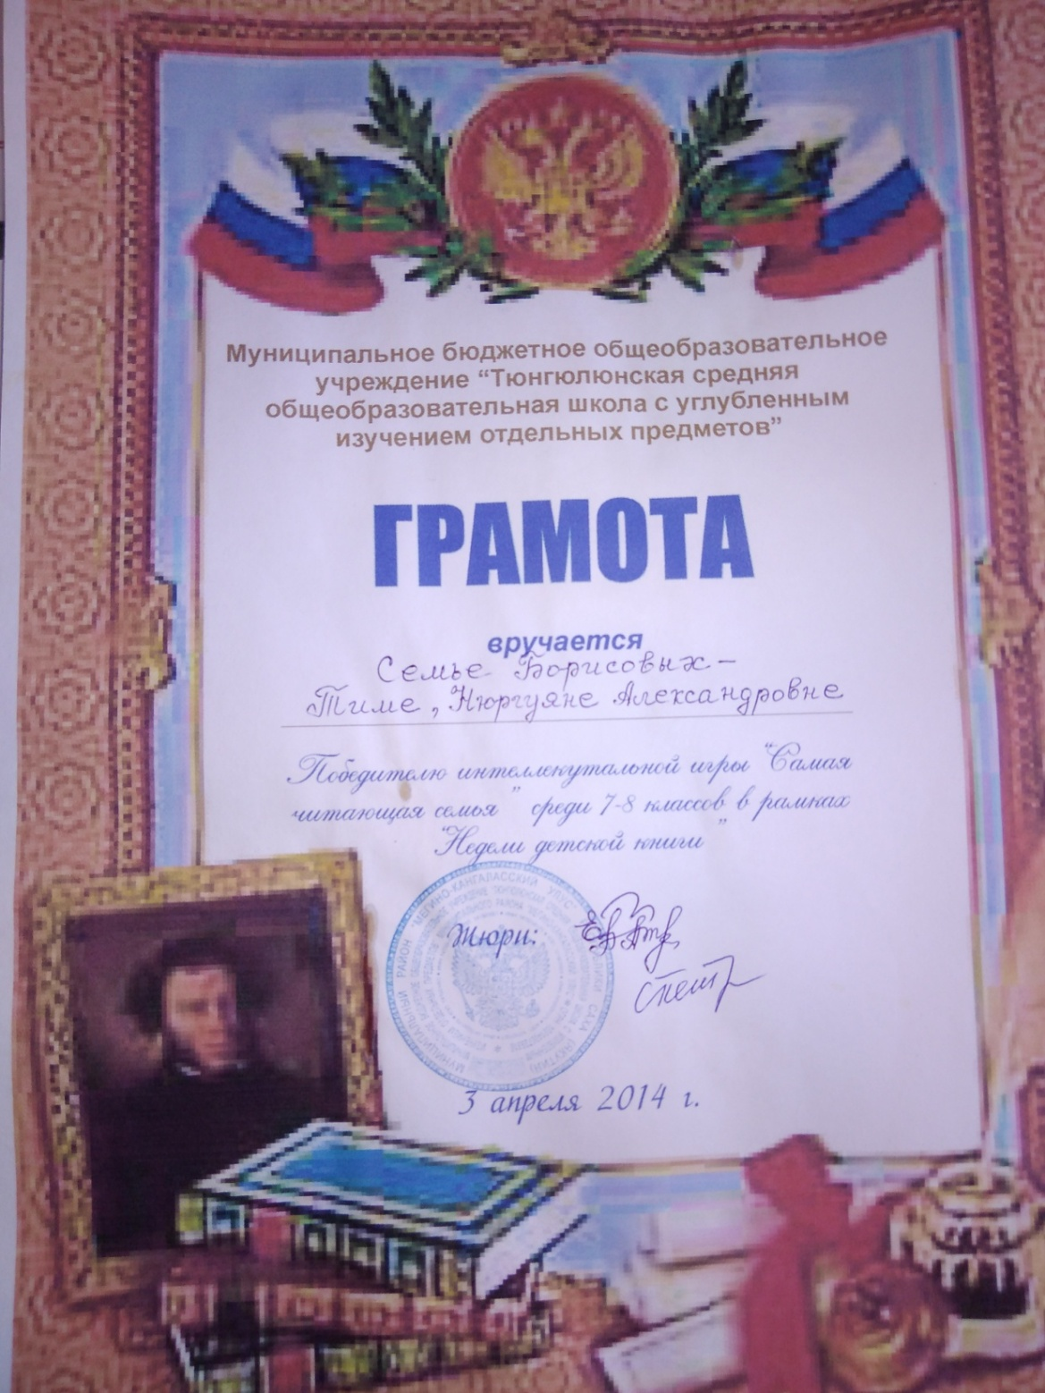

Slide 64
